Slide 1
CERCUL PEDAGOGIC AL EDUCATOARELOR
SECȚIA ROMÂNĂ, ZONA REGHIN
G.P.N. SOLOVĂSTRU
TEMA: ,,CUM SĂ DEVII PROFESORUL CARE ADUCE BUCURIA ÎN OCHII COPIILOR ȘI RECUNOȘTINȚA ÎN SUFLETUL PĂRINȚILOR
Prof. înv. preșc. Moldovan Angela
Prof. coordonator Petruț Maria
Director prof. Florea Mihaela

Slide 2
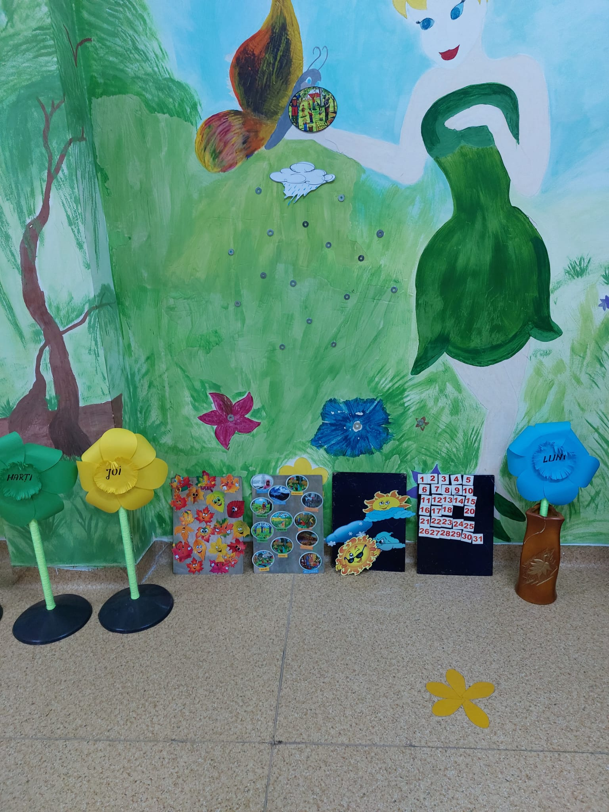
GRUPA ,,FLUTURAȘII ISTEȚI”
ACTIVITATE INTEGRATĂ
,,COPACUL MAGIC”
ALA 1 ARTĂ: FUZIUNEA CULORILOR
ȘTIINȚĂ: MICII EXPLORATORI
JOC DE MASĂ: ISTEȚI DE MICI
ADE: DȘ (activitate matematică)
DOS (activitate practică)
ALA2:
Dragi părinți noi vă iubim, copacul vi-l dăruim!

Slide 3
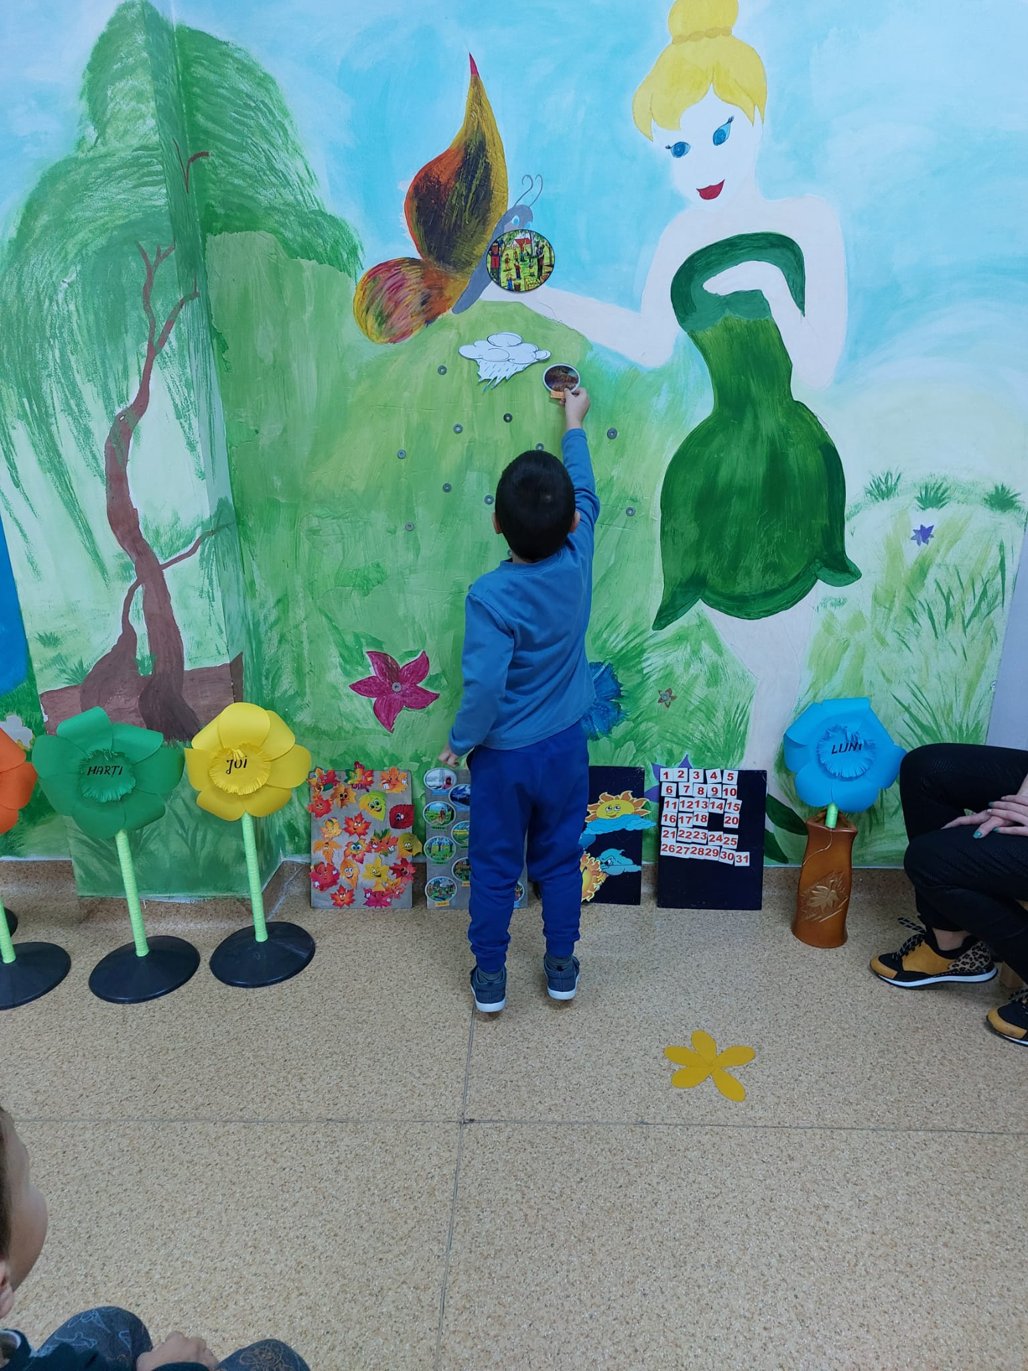
OBIECTIVE OPERAȚIONALE VIZATE:
Să folosească corect instrumentele de lucru pentru a realiza produsul activității;
Să alcătuiască grupe de obiecte respectând criteriul dat, utilizându-le în mod creativ,
Să folosească corect cifrele în limita 1-5 prin raportarea numărului la cantitate;
Să audieze cu interes conținutul poveștii ,,Copacul magic” pentru a putea transmite și familiei îndemnul primit;
Să utilizeze calitățile expresive ale limbajului oral și ale celui corporal în transmiterea unor idei către membrii familiei.

Slide 4
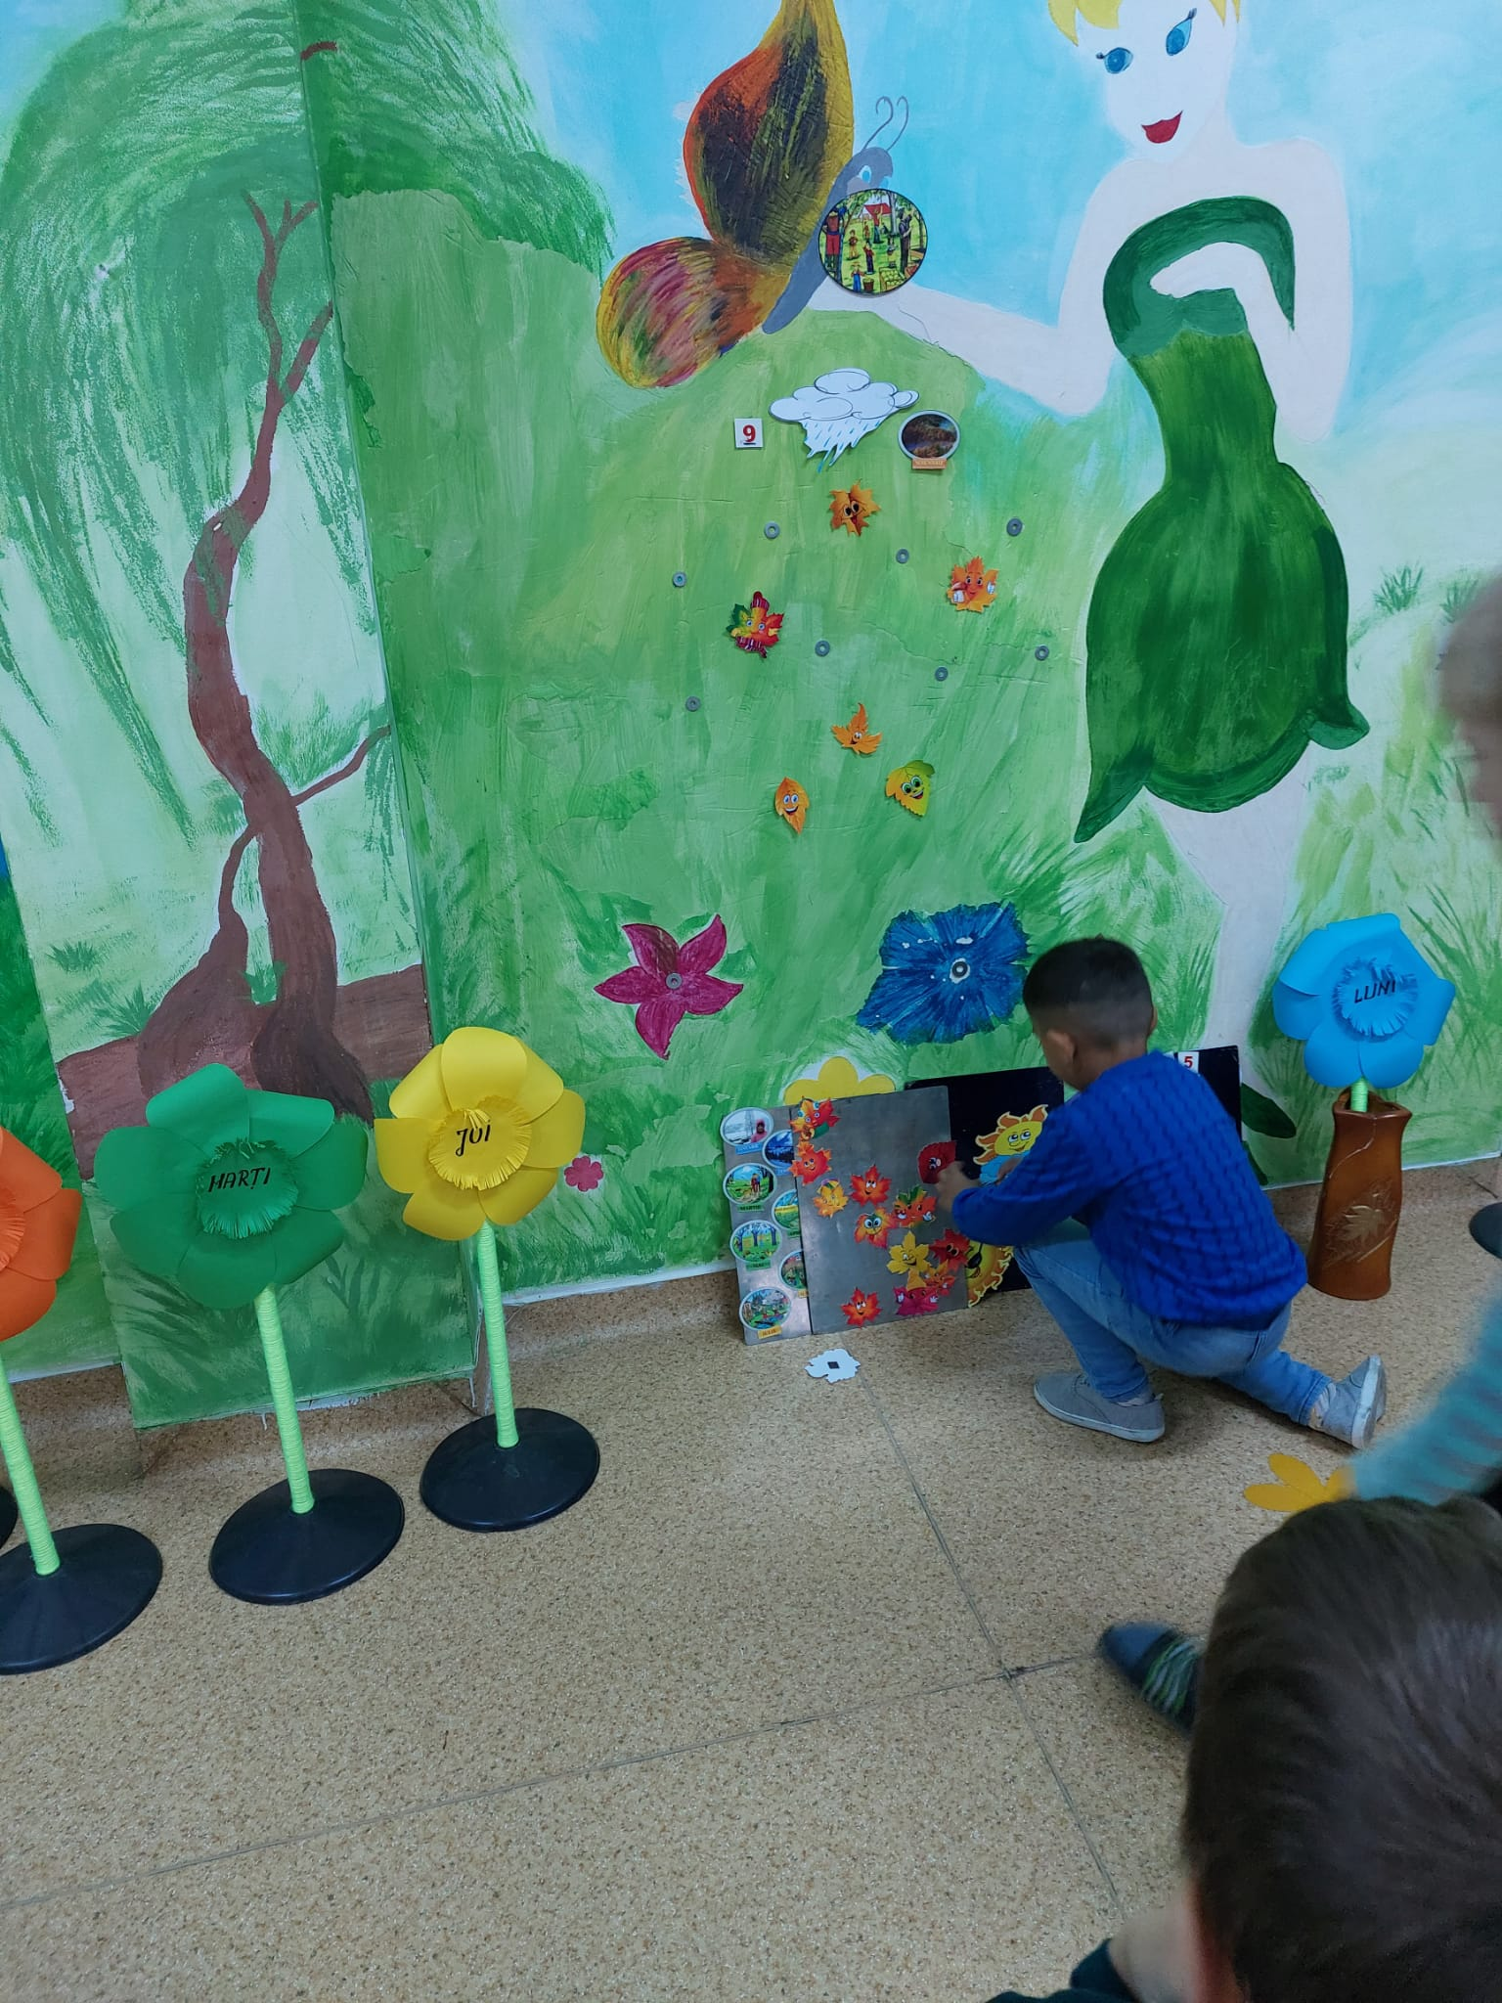
Întâlnirea de
dimineață
Prezența
Salutul
Clendarul naturii

Slide 5
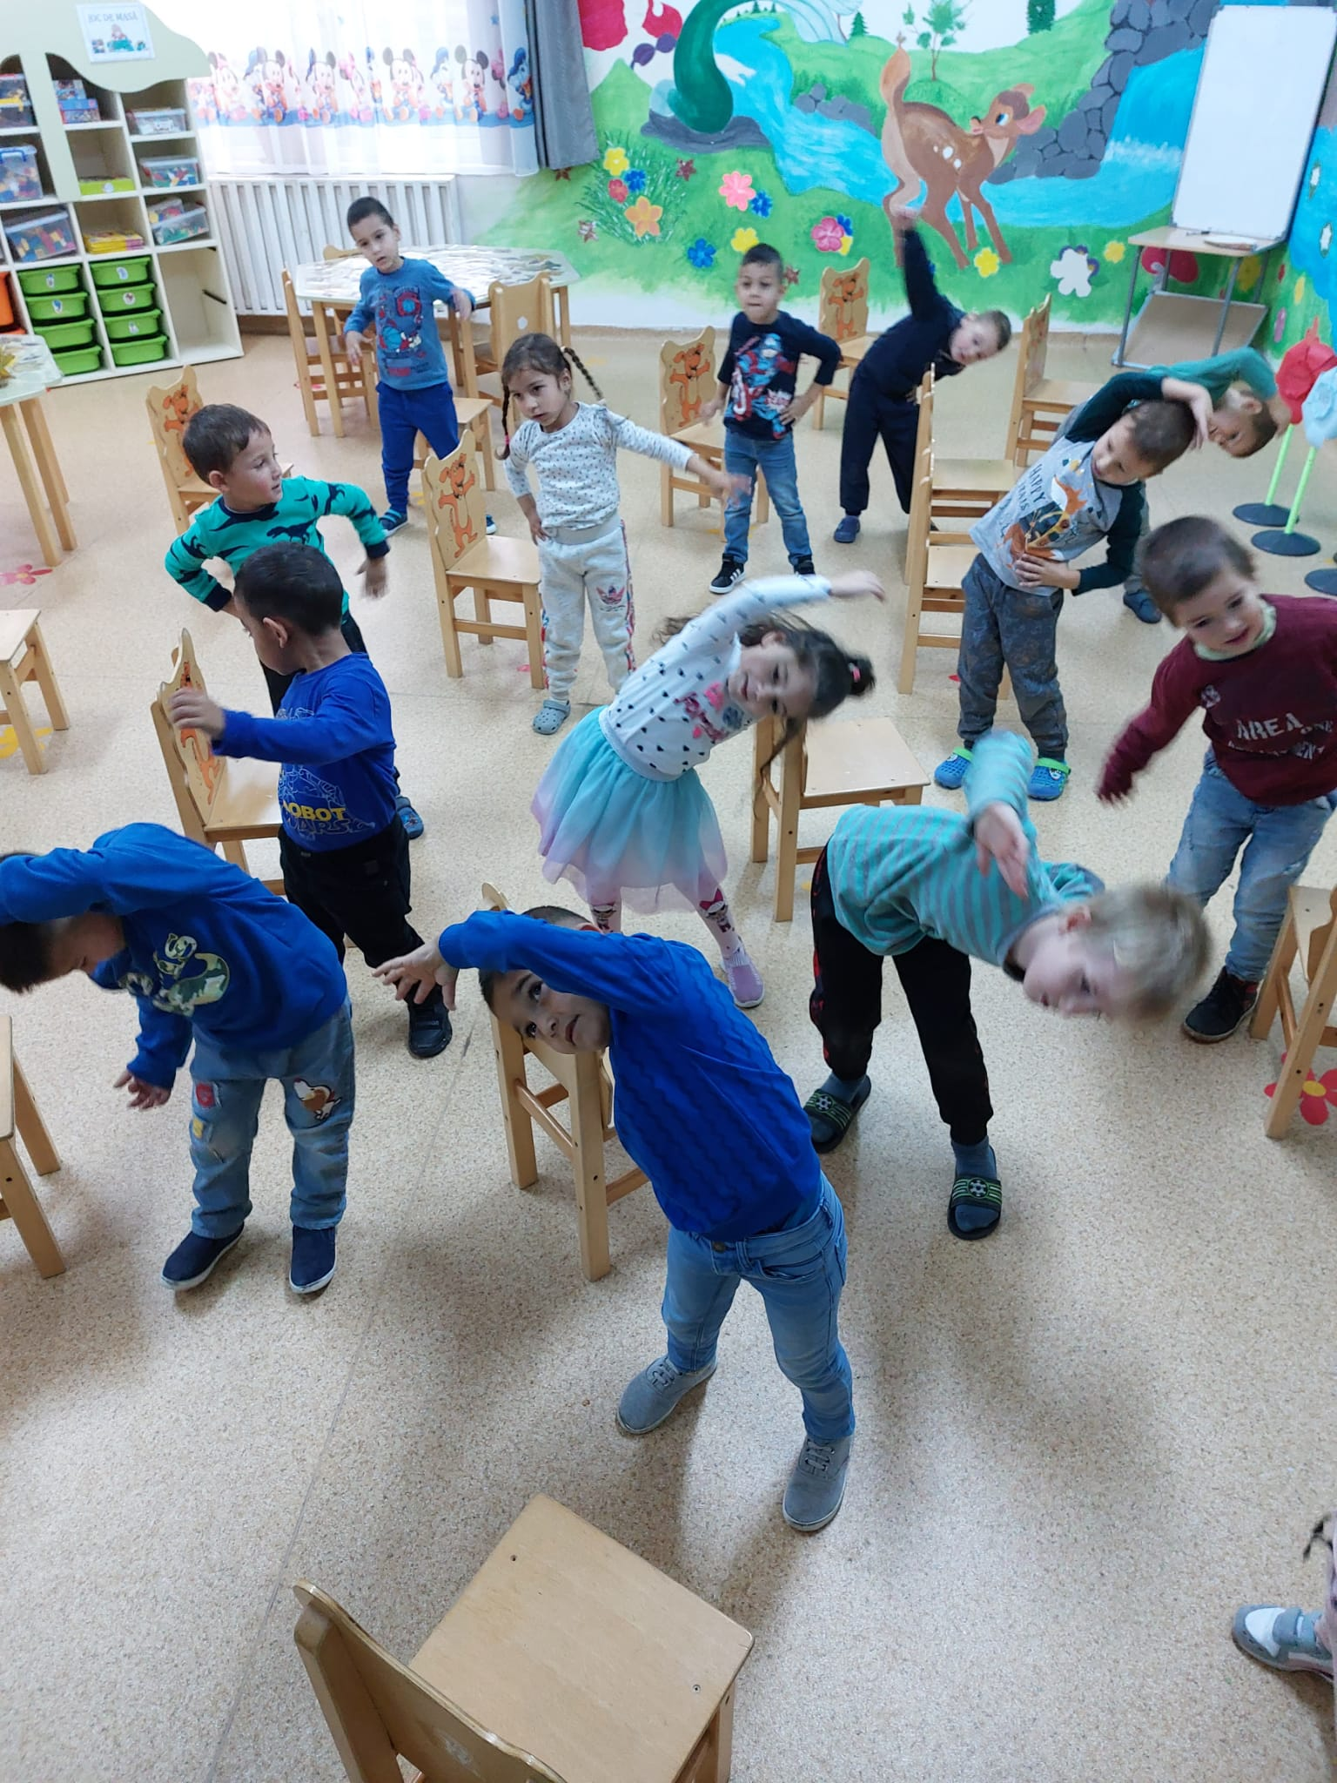
Exerciții de înviorare

Slide 6
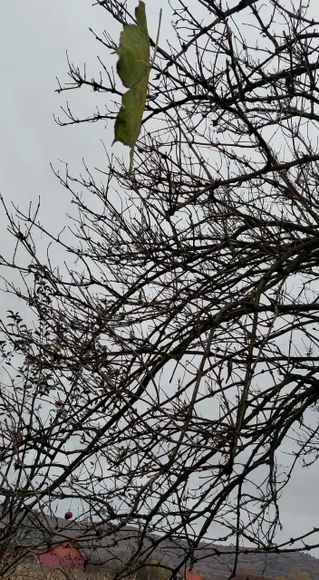
Captarea atenției

Slide 7
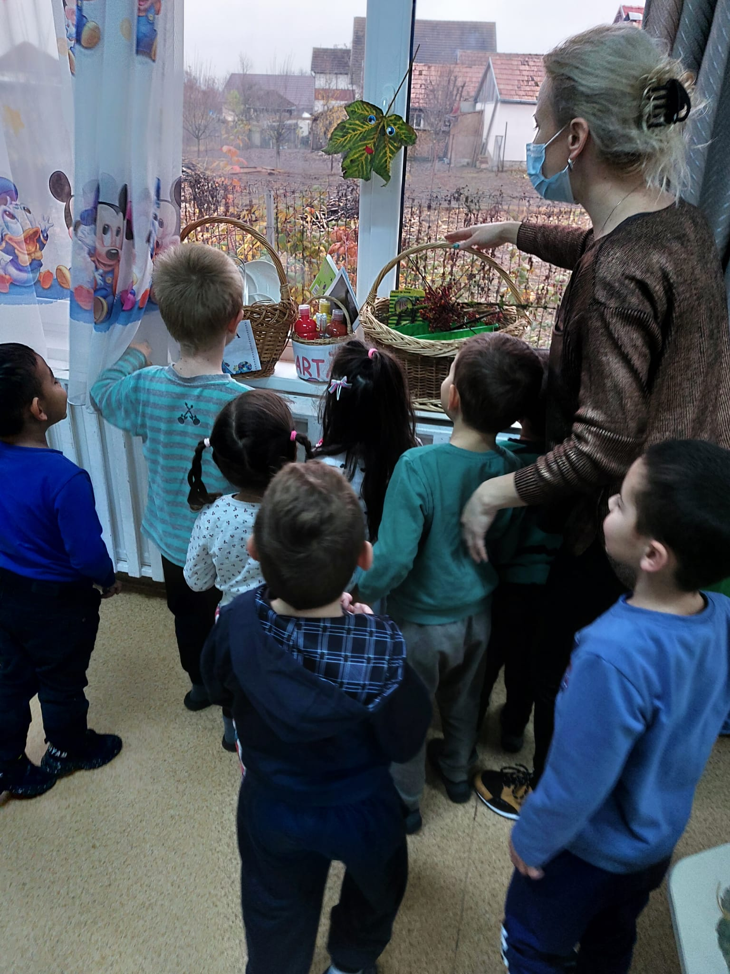
Frunza ne aduce coșuri cu surprize.

Slide 8
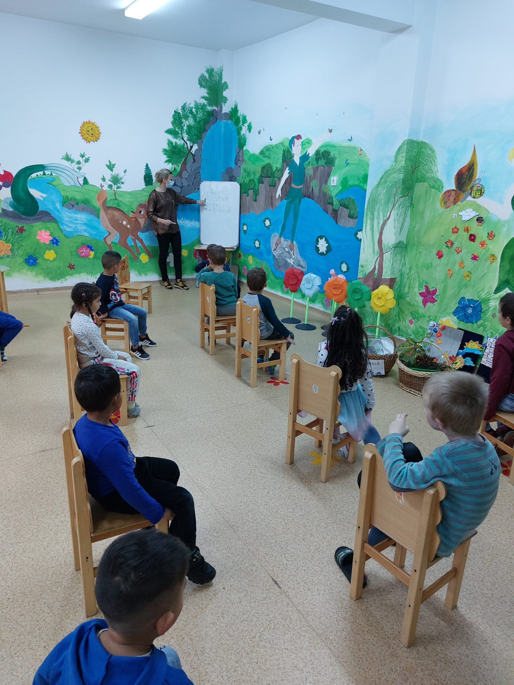
Cu ajutorul metodei ,,brainstorming” notez ideile copiilor la vederea frunzei.

Slide 9
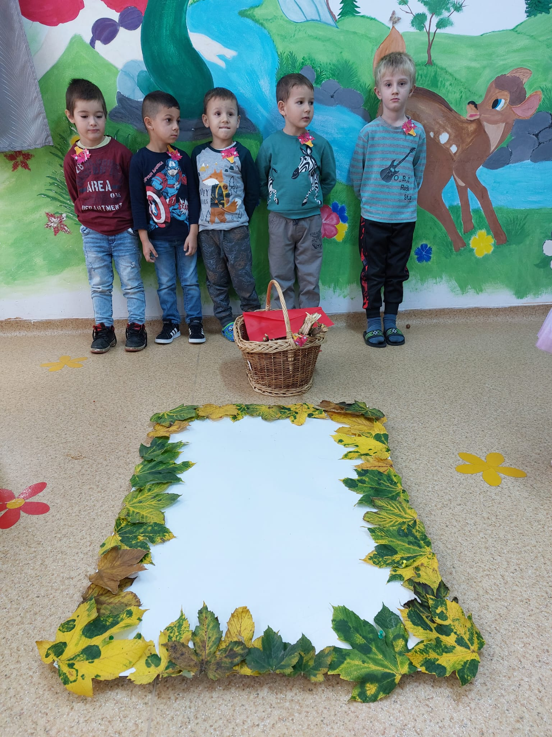
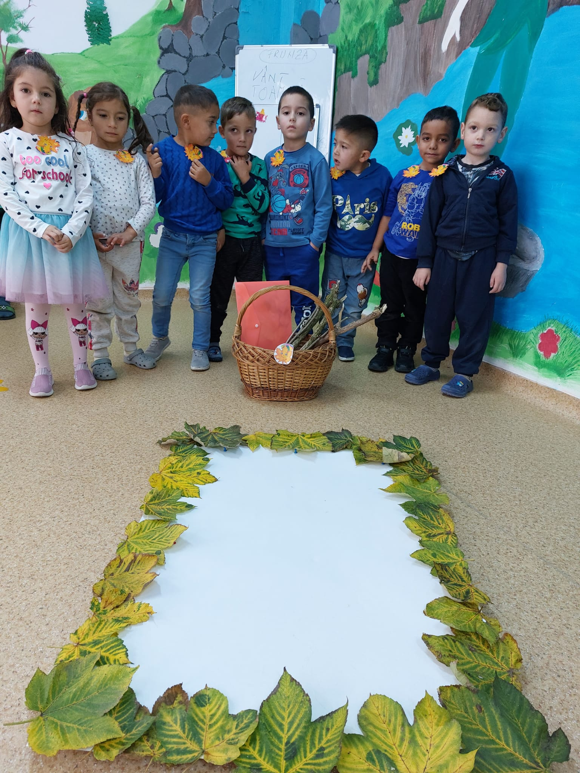
ADE : DȘ(activitate matematică) +DOS (activitate practică)
Prin metoda ,,mâna oarbă” copiii primesc ecusoane și se grupează în:
Echipa frunzelor roșii
Echipa frunzelor galbene

Slide 10
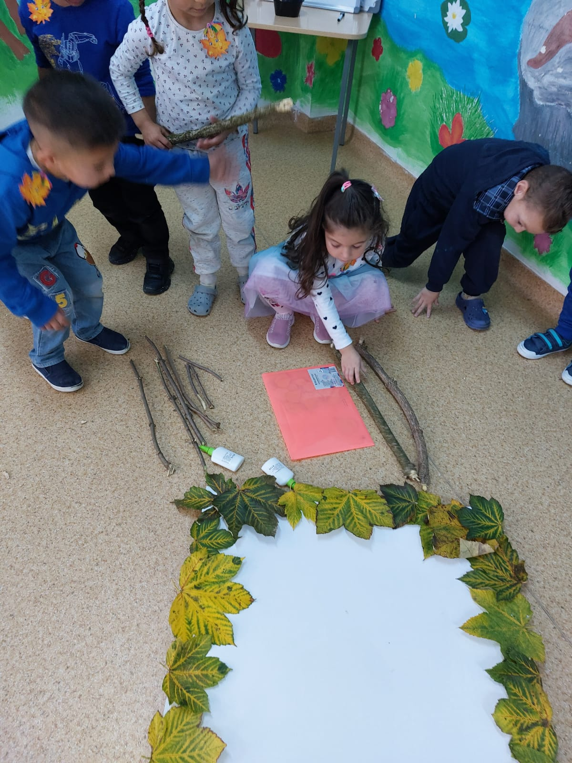
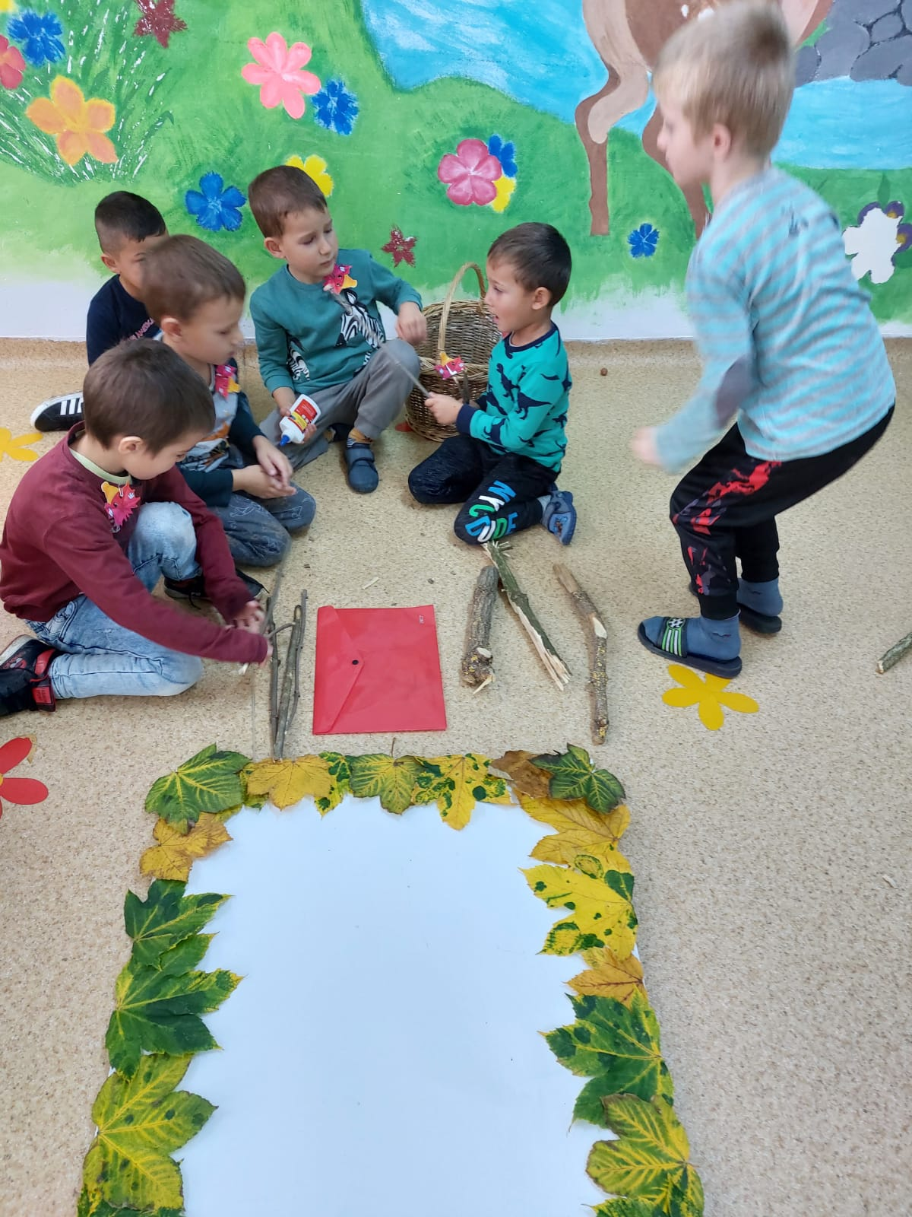
Echipele descoperă materialele din coșuri și rezolvă prima sarcină sortând elementele după criteriul grosimii.

Slide 11
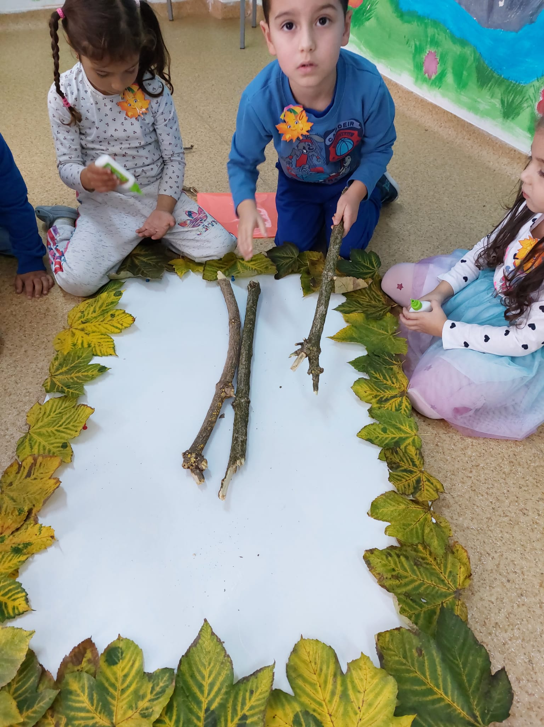
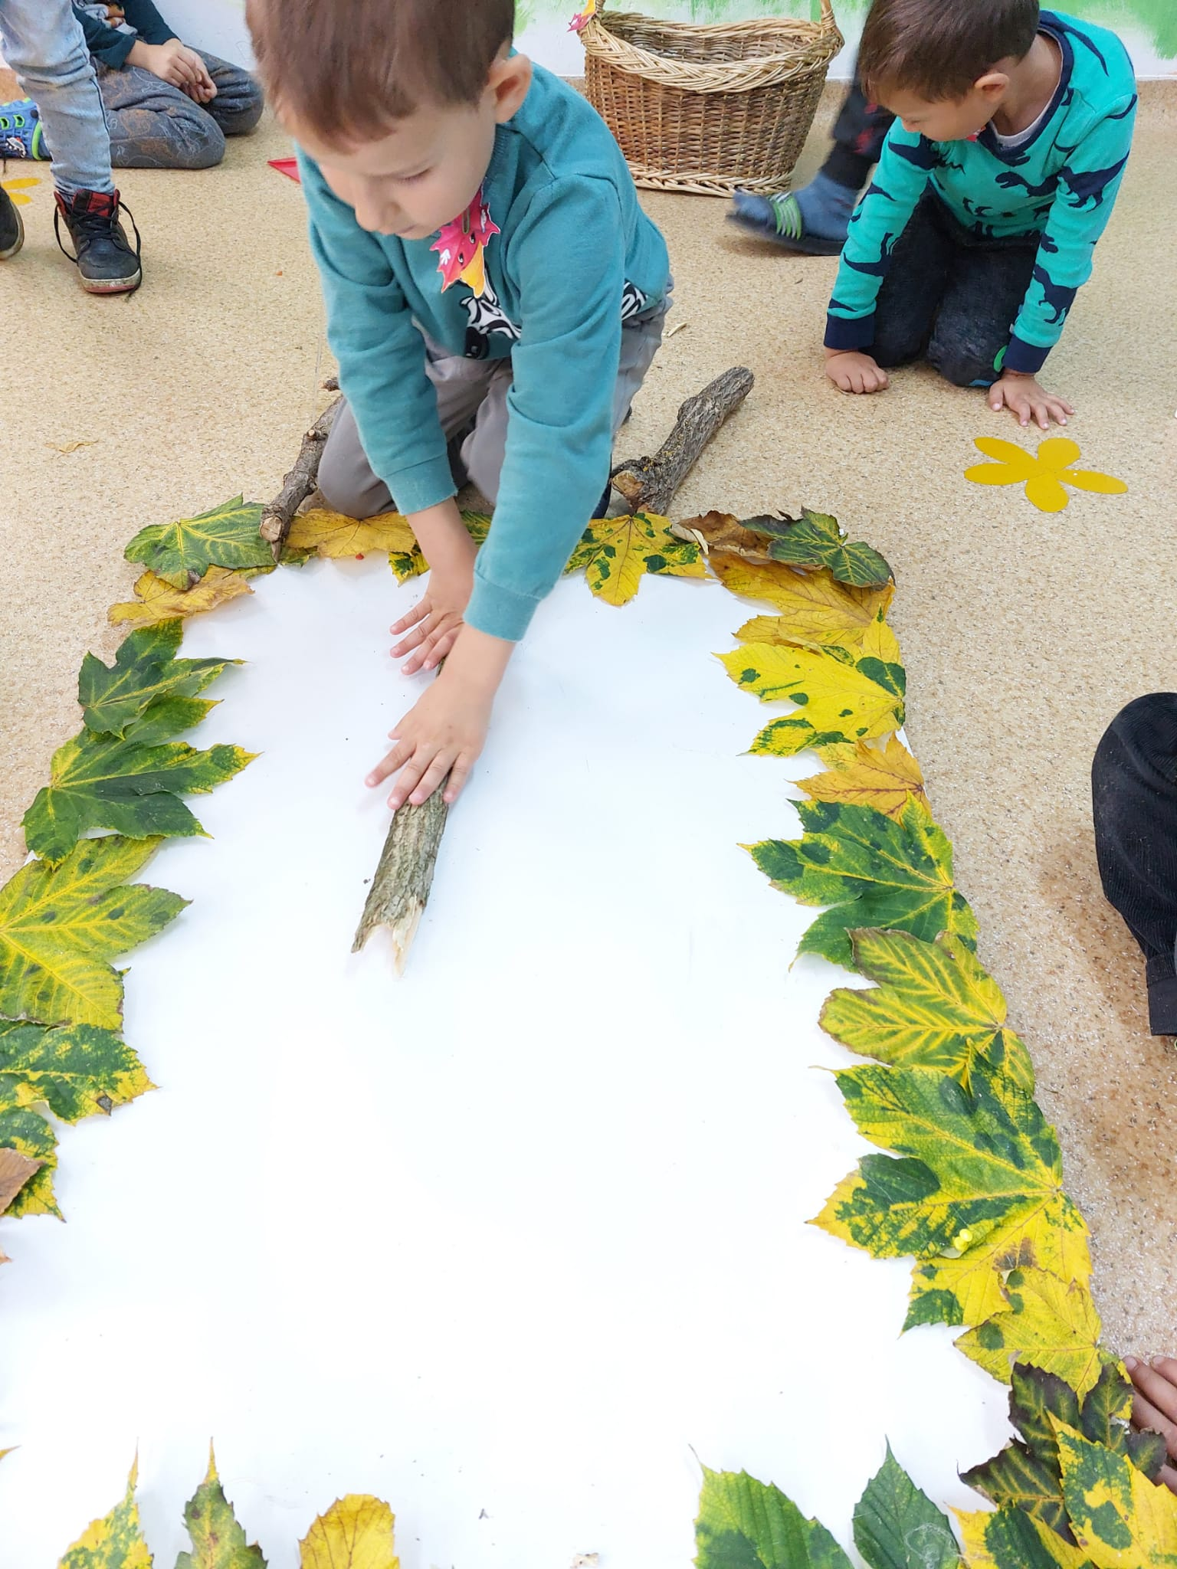
Sarcina numărul 2 presupune lipirea crengilor lungi și groase, pe coala de carton, în poziție verticală.

Slide 12
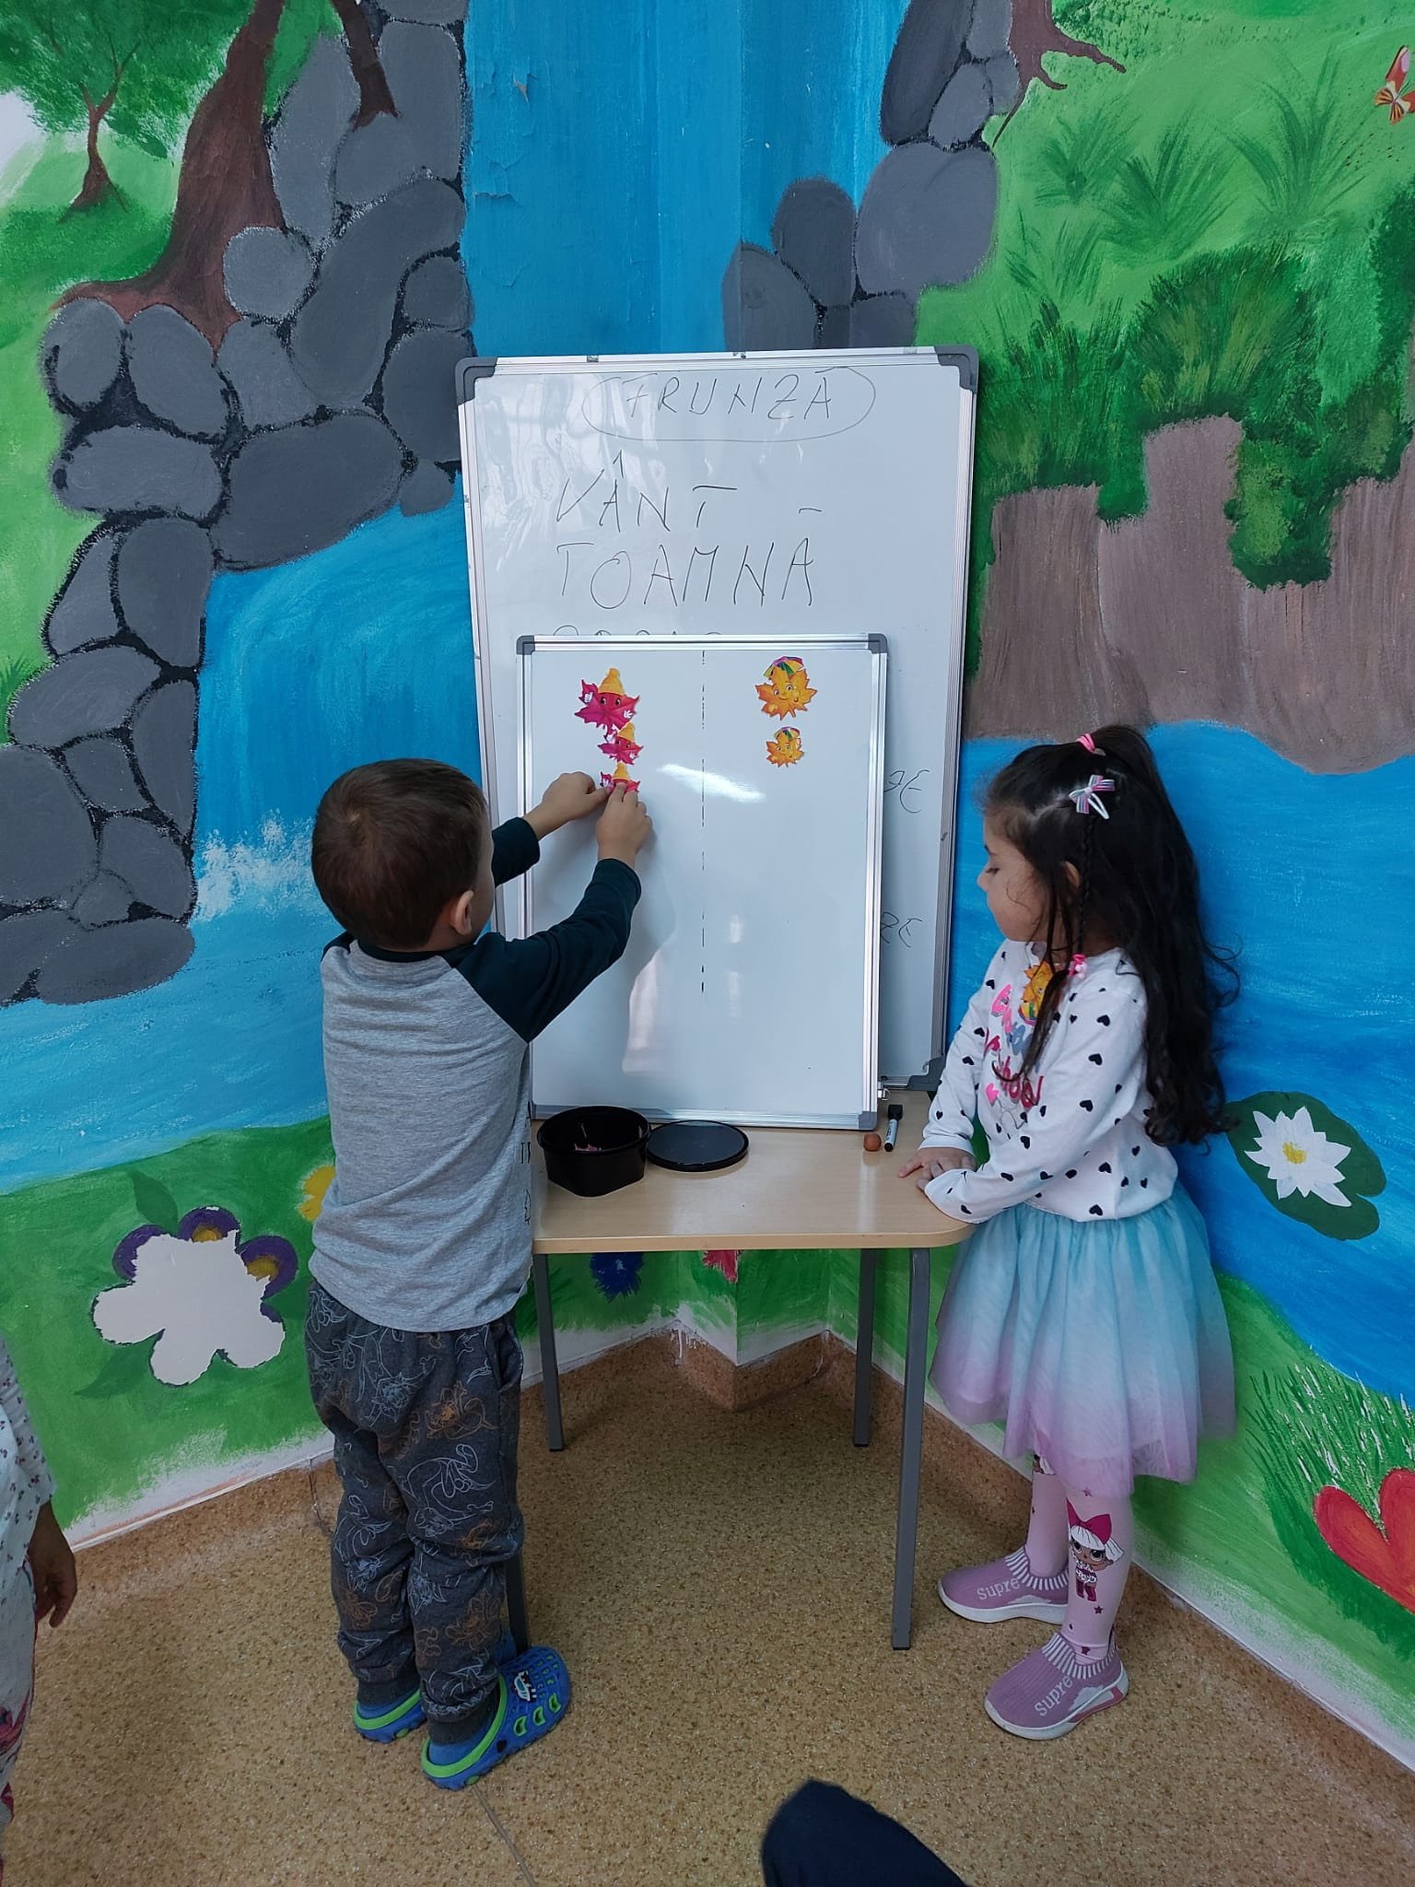
Pentru fiecare sarcină rezolvată corect, echipele sunt recompensate cu câte o frunză în culoarea corespunzătoare.

Slide 13
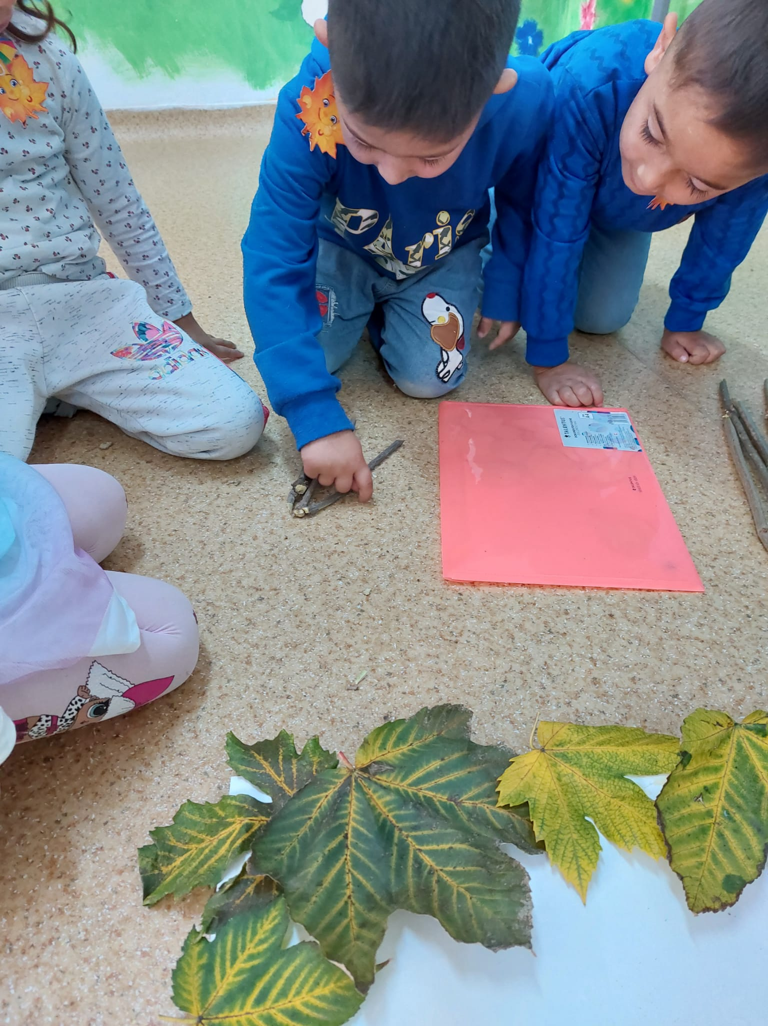
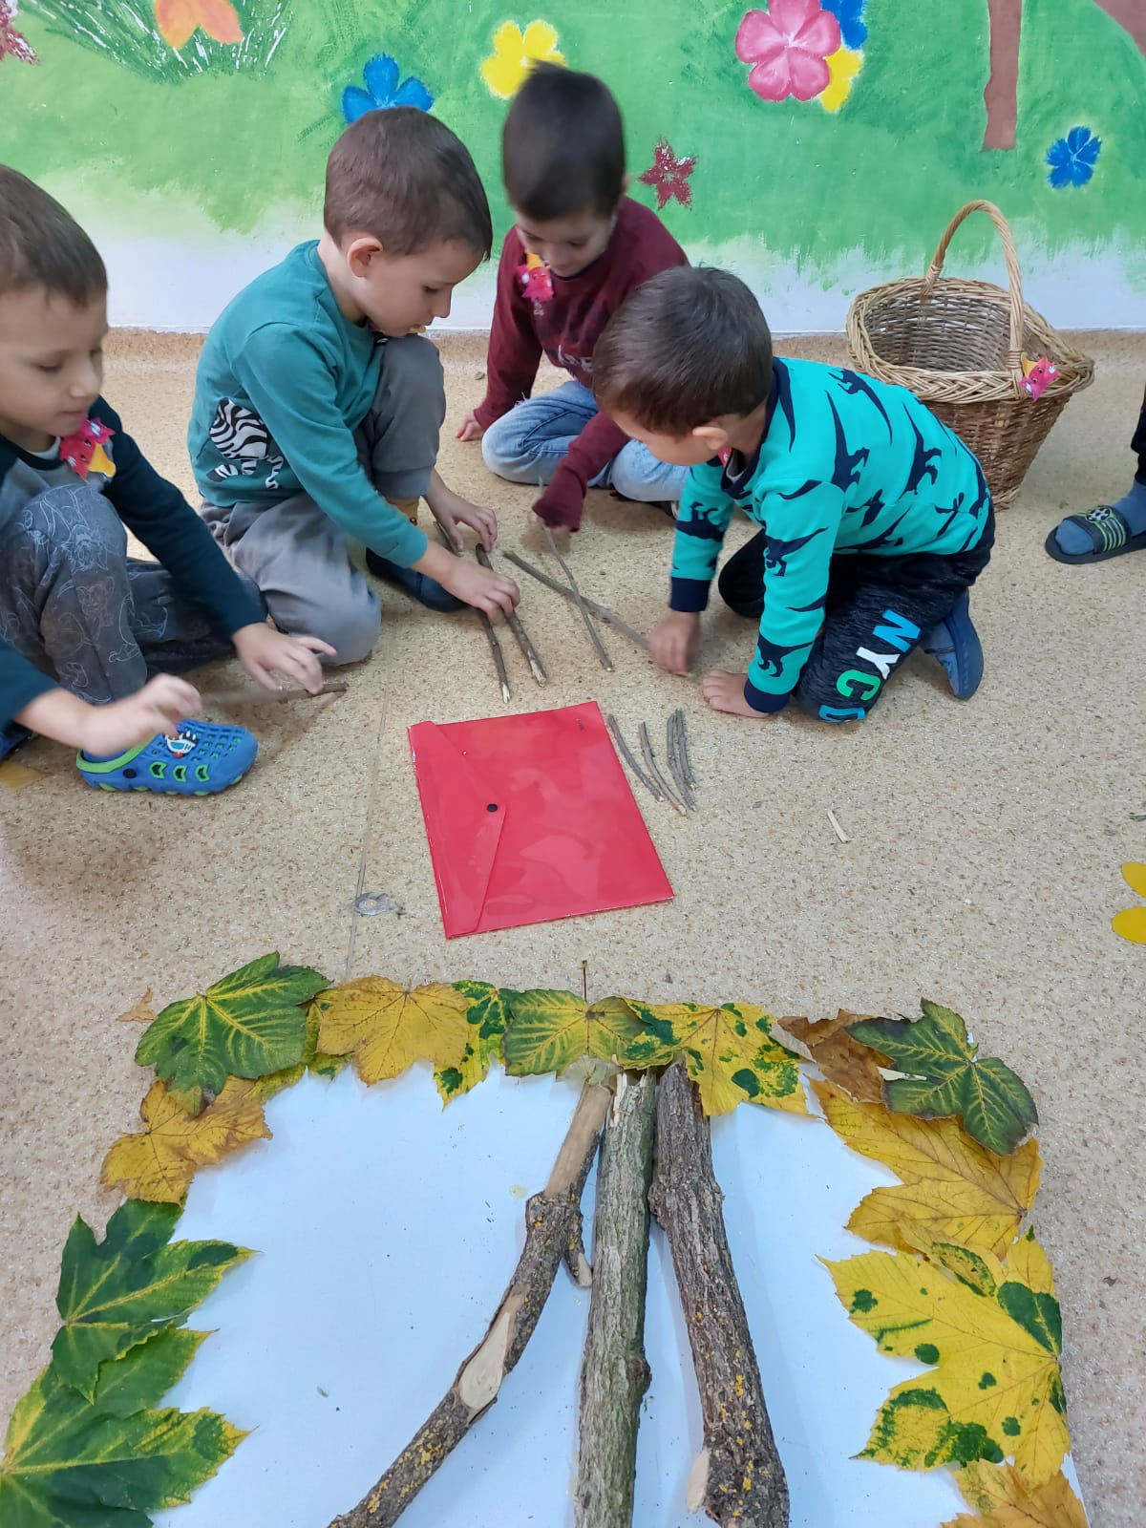
Sarcina numărul 3 cere echipelor să sorteze crengile subțiri după criteriul lungimii.

Slide 14
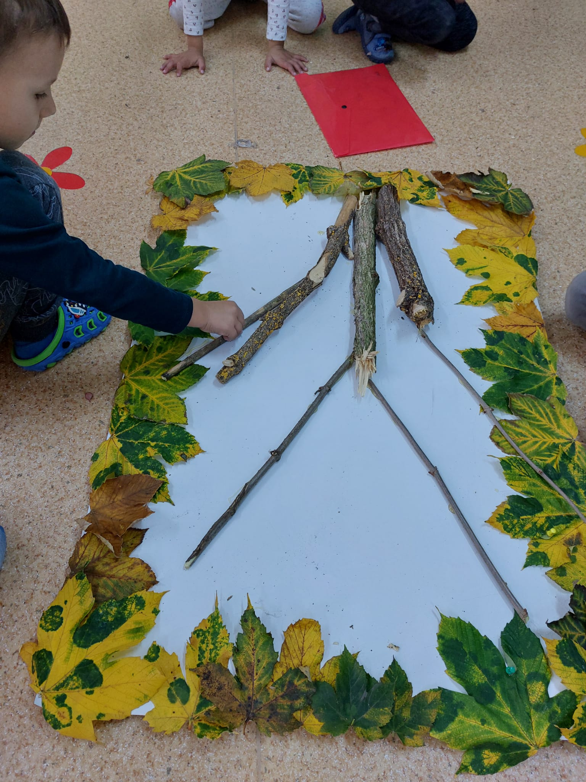
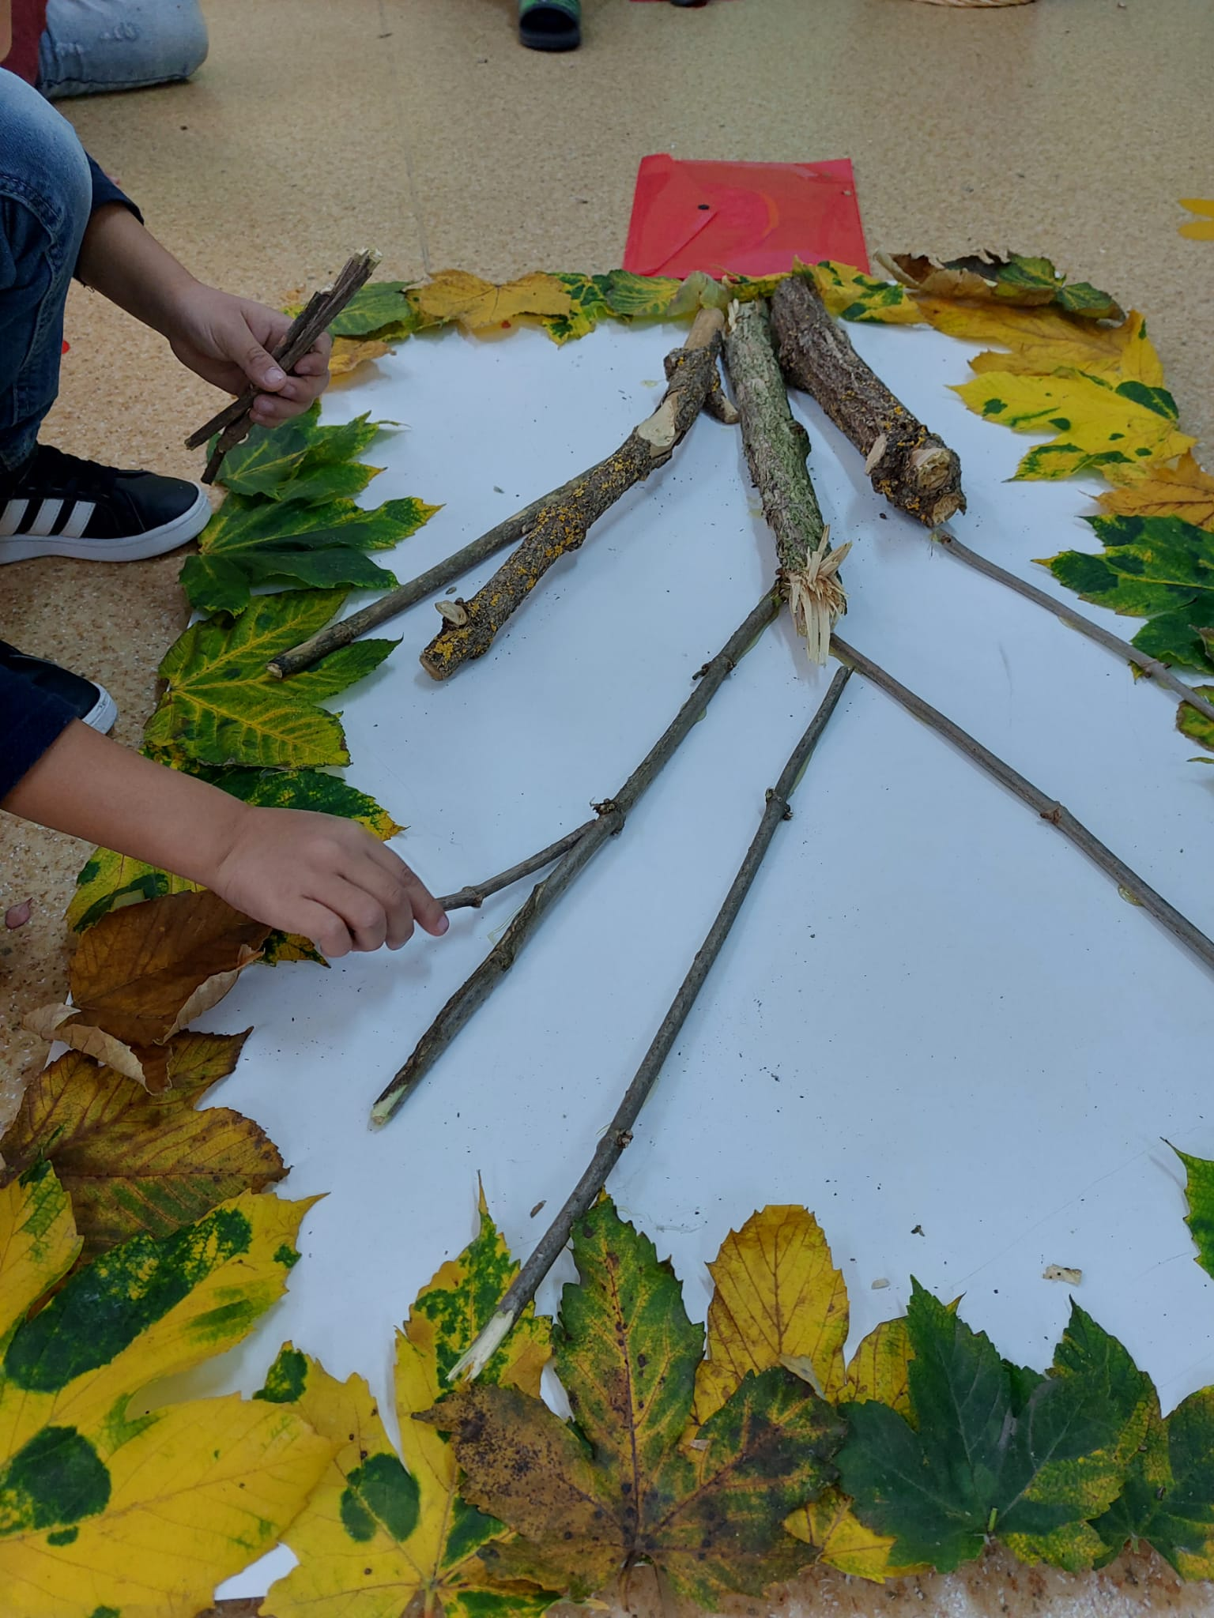
Sarcinile numărul 3 și 4 presupun așezarea crengilor subțiri, deasupra crengilor groase, în poziție verticală.

Slide 15
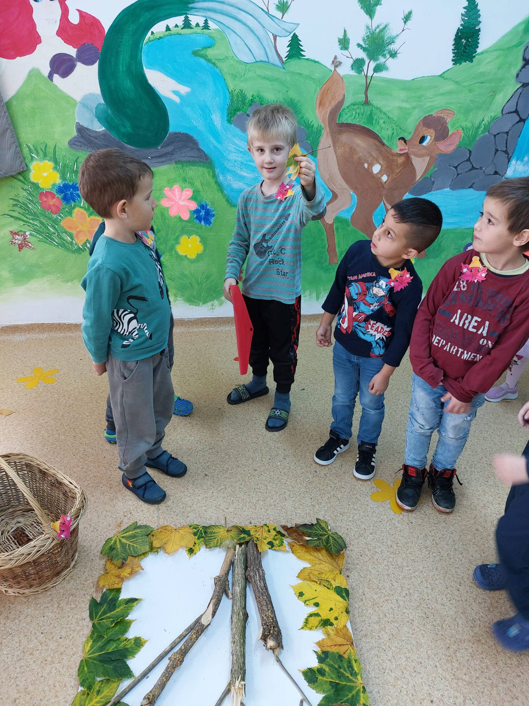
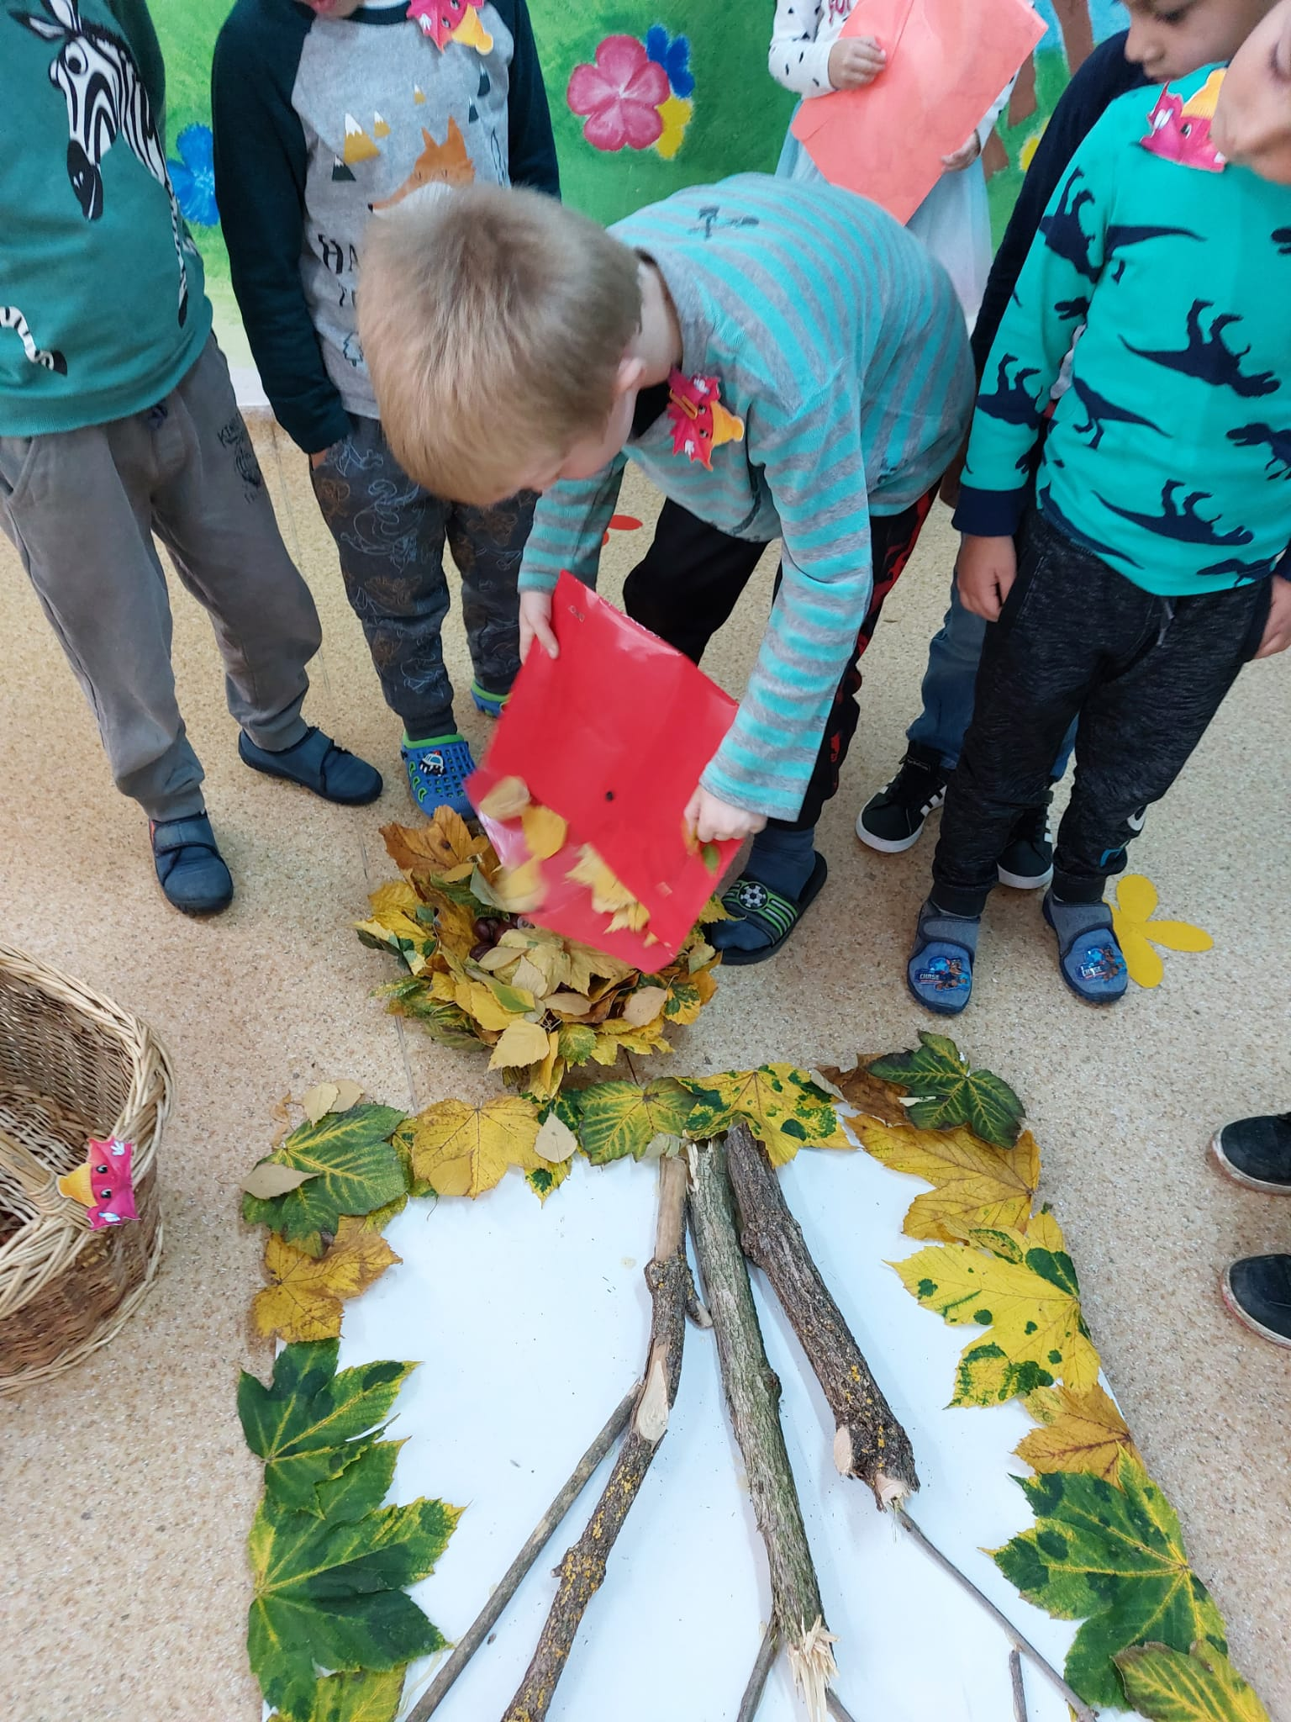
Răspunsul ghicitorii enunțate de educatoare, îl descoperă fiecare echipă în plicul de culoare roz.

Slide 16
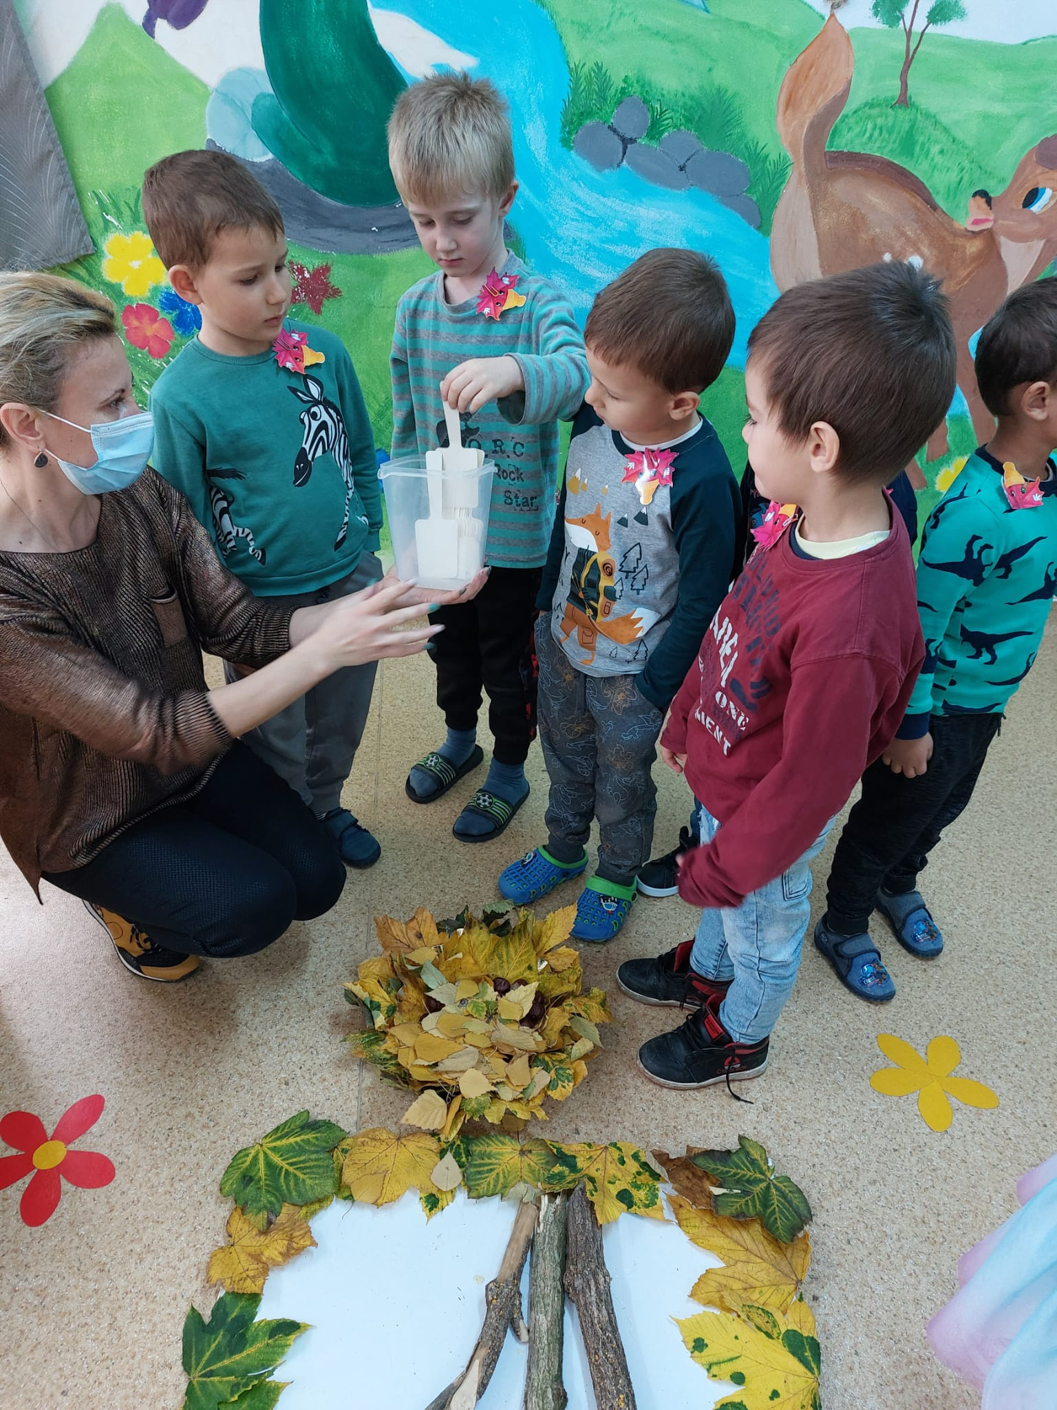
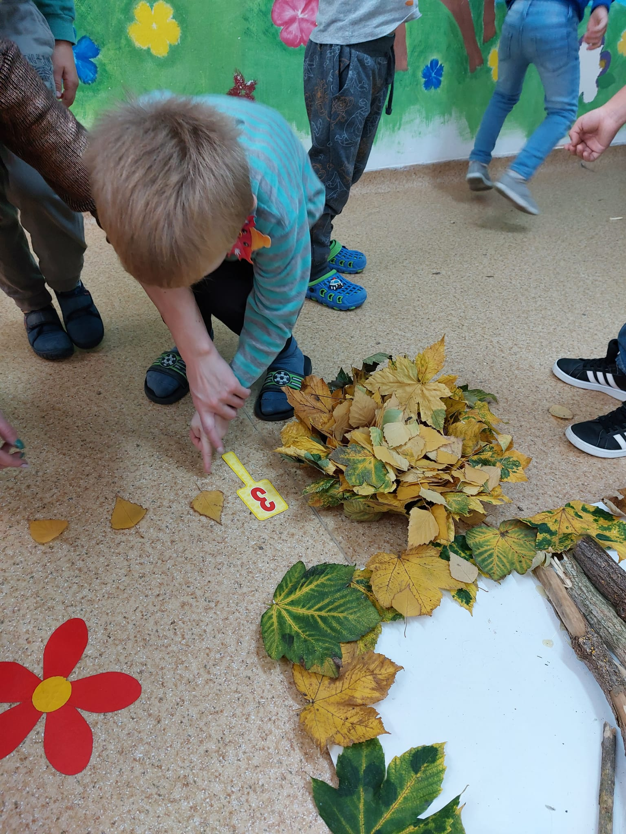
Sarcina numărul 5 presupune extragerea unei cifre și asocierea cantității de frunze la numărul indicat pe jetonul extras.

Slide 17
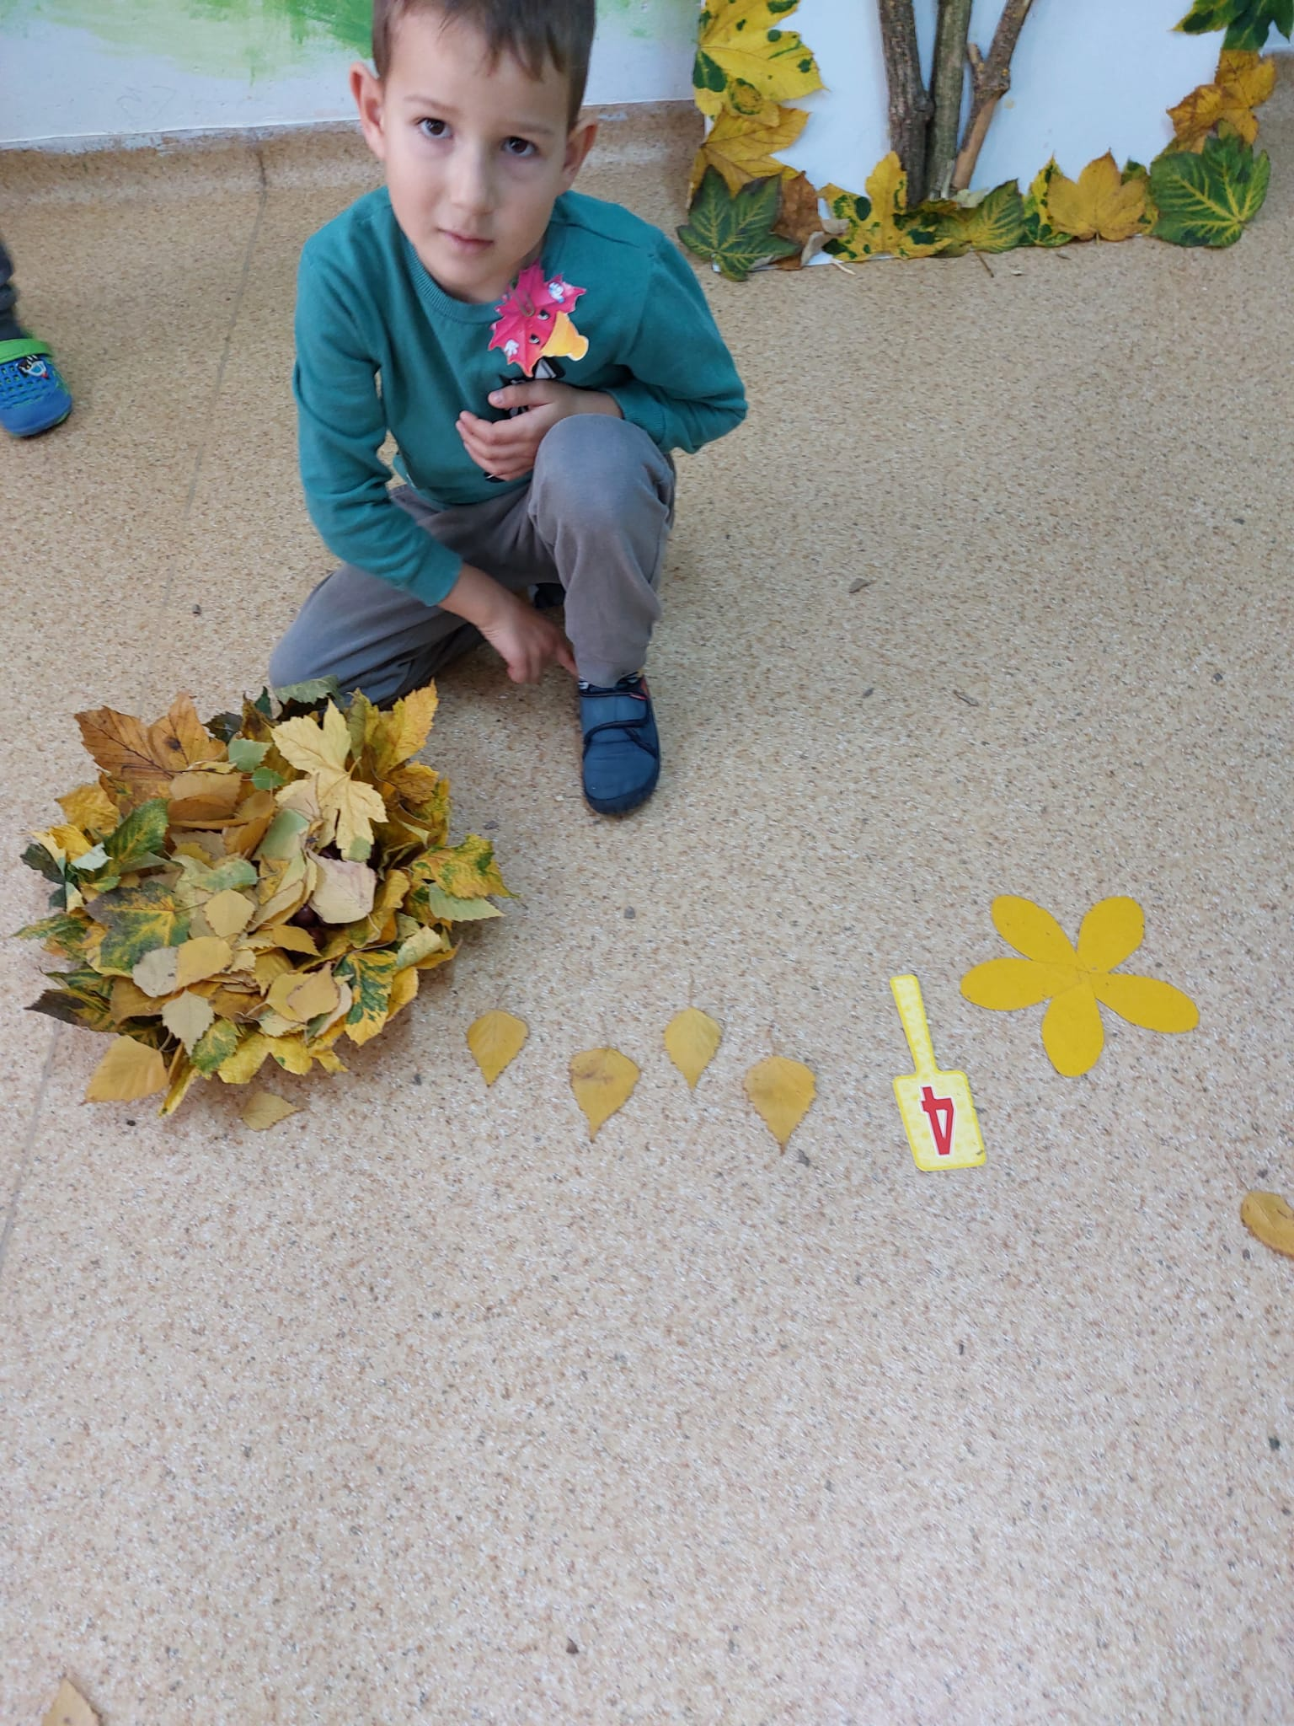
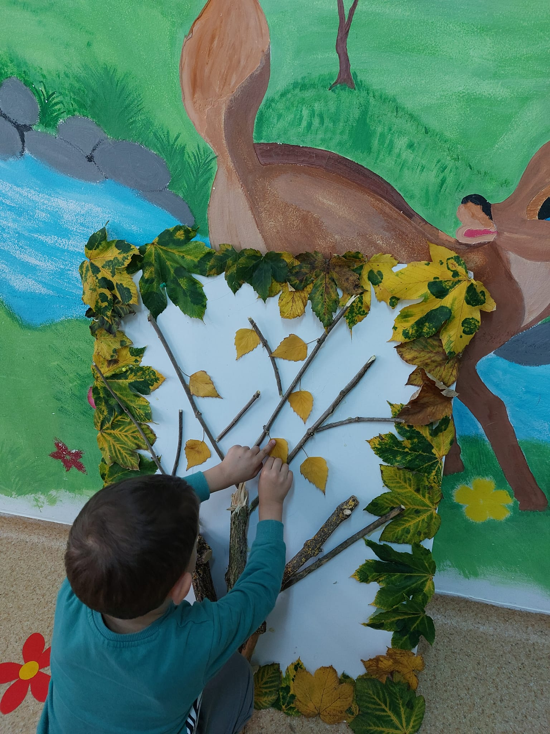
După asocierea cantității la număr, frunzele sunt așezate pe copac, iar cifra este așezată la baza copacului.

Slide 18
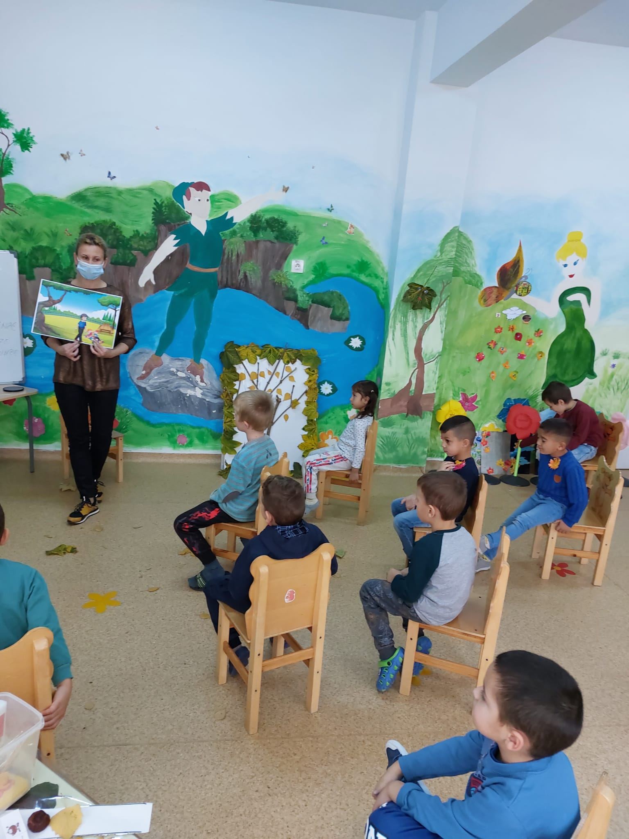
MOMENT DE POVESTE
„COPACUL MAGIC”
Poveste ne transmite ideea, conform căreia, fiecare dintre noi putem avea propriul copac magic, în care să ne agățăm grijile în fiecare seară, înainte de a ne pune la odihnă. Procedând în acest fel vom observa dimineața că de fapt, peste noapte grijile dispar sau se diminuează în intensitate.

Slide 19
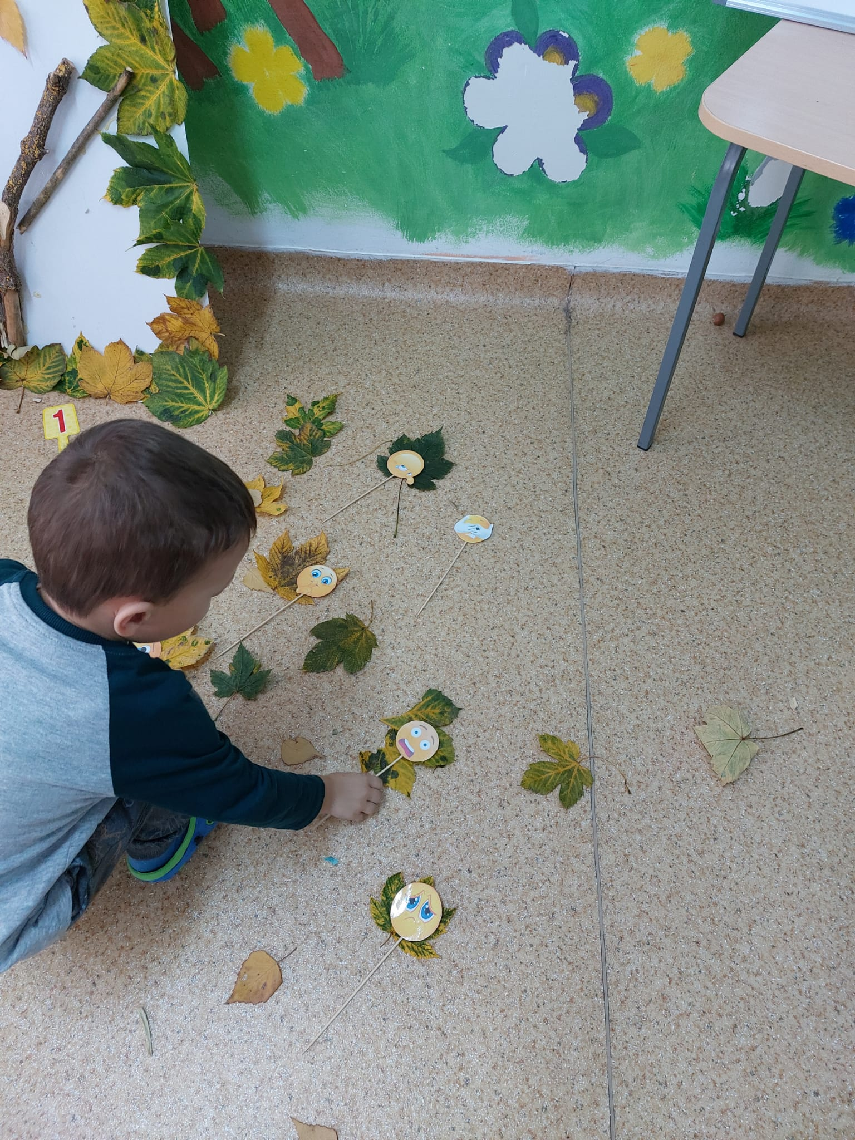
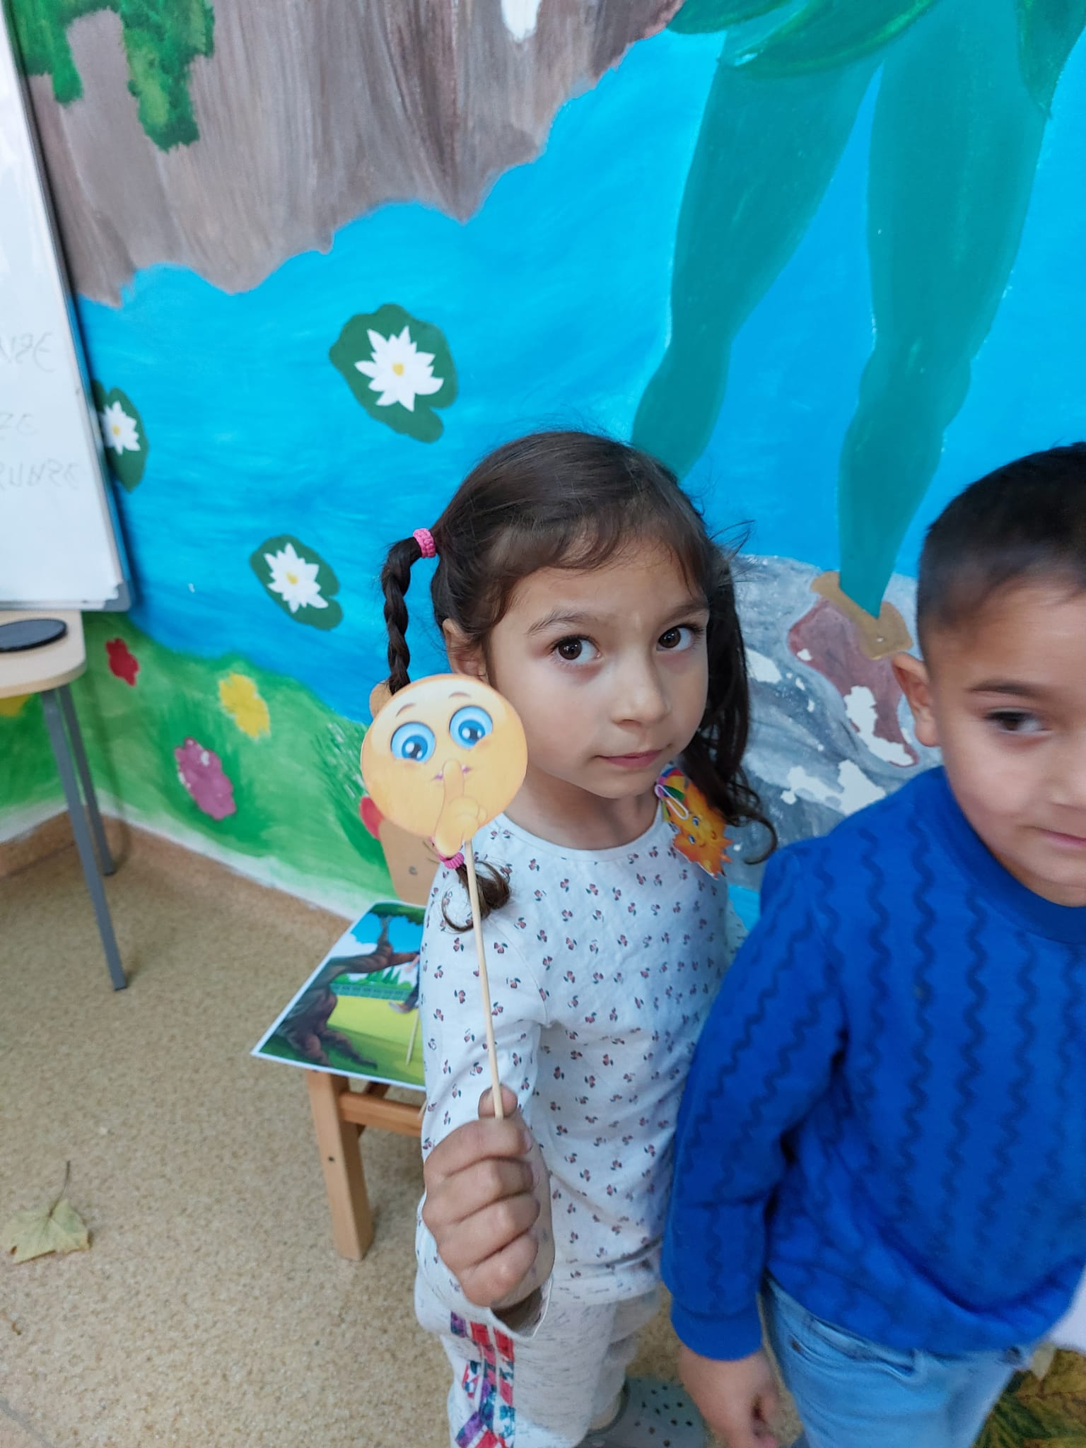
În scopul unei corecte interpretări a textului, copiii sunt îndemnați să-și identifice propriile griji pe care ar dori să le agațe în copac

Slide 20
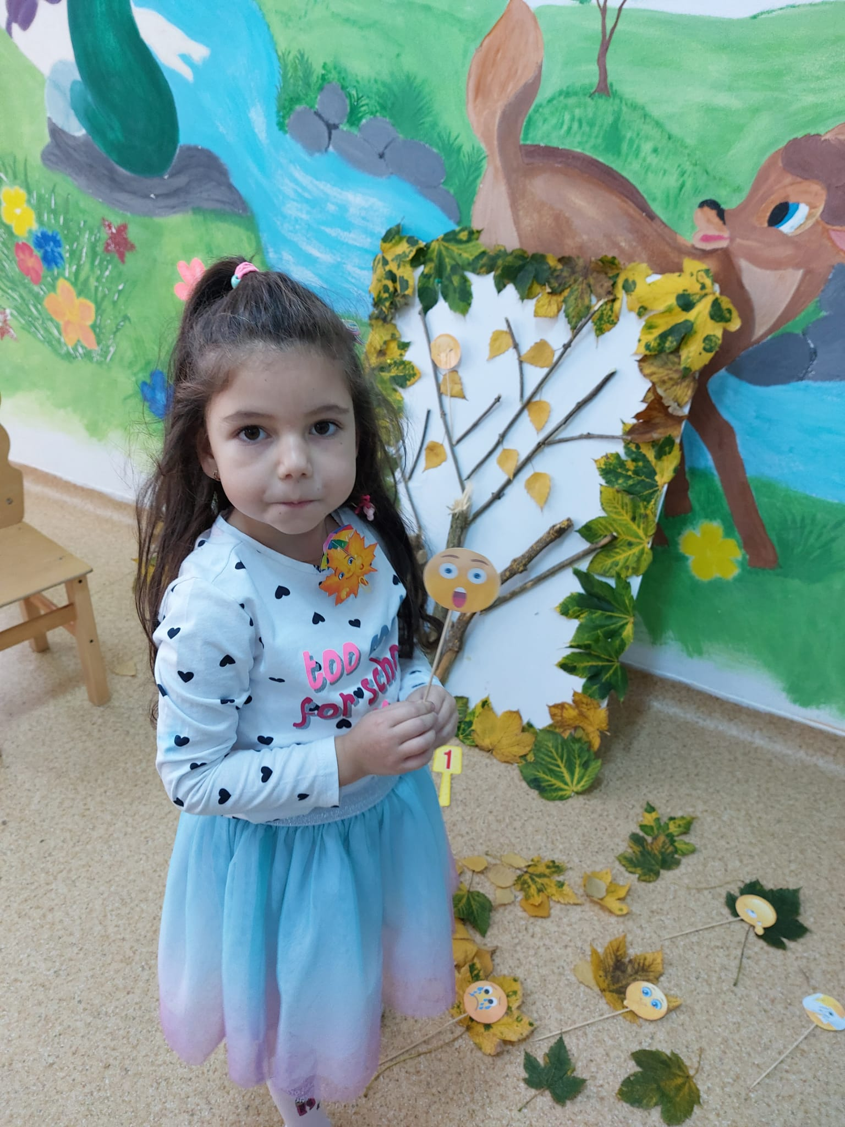
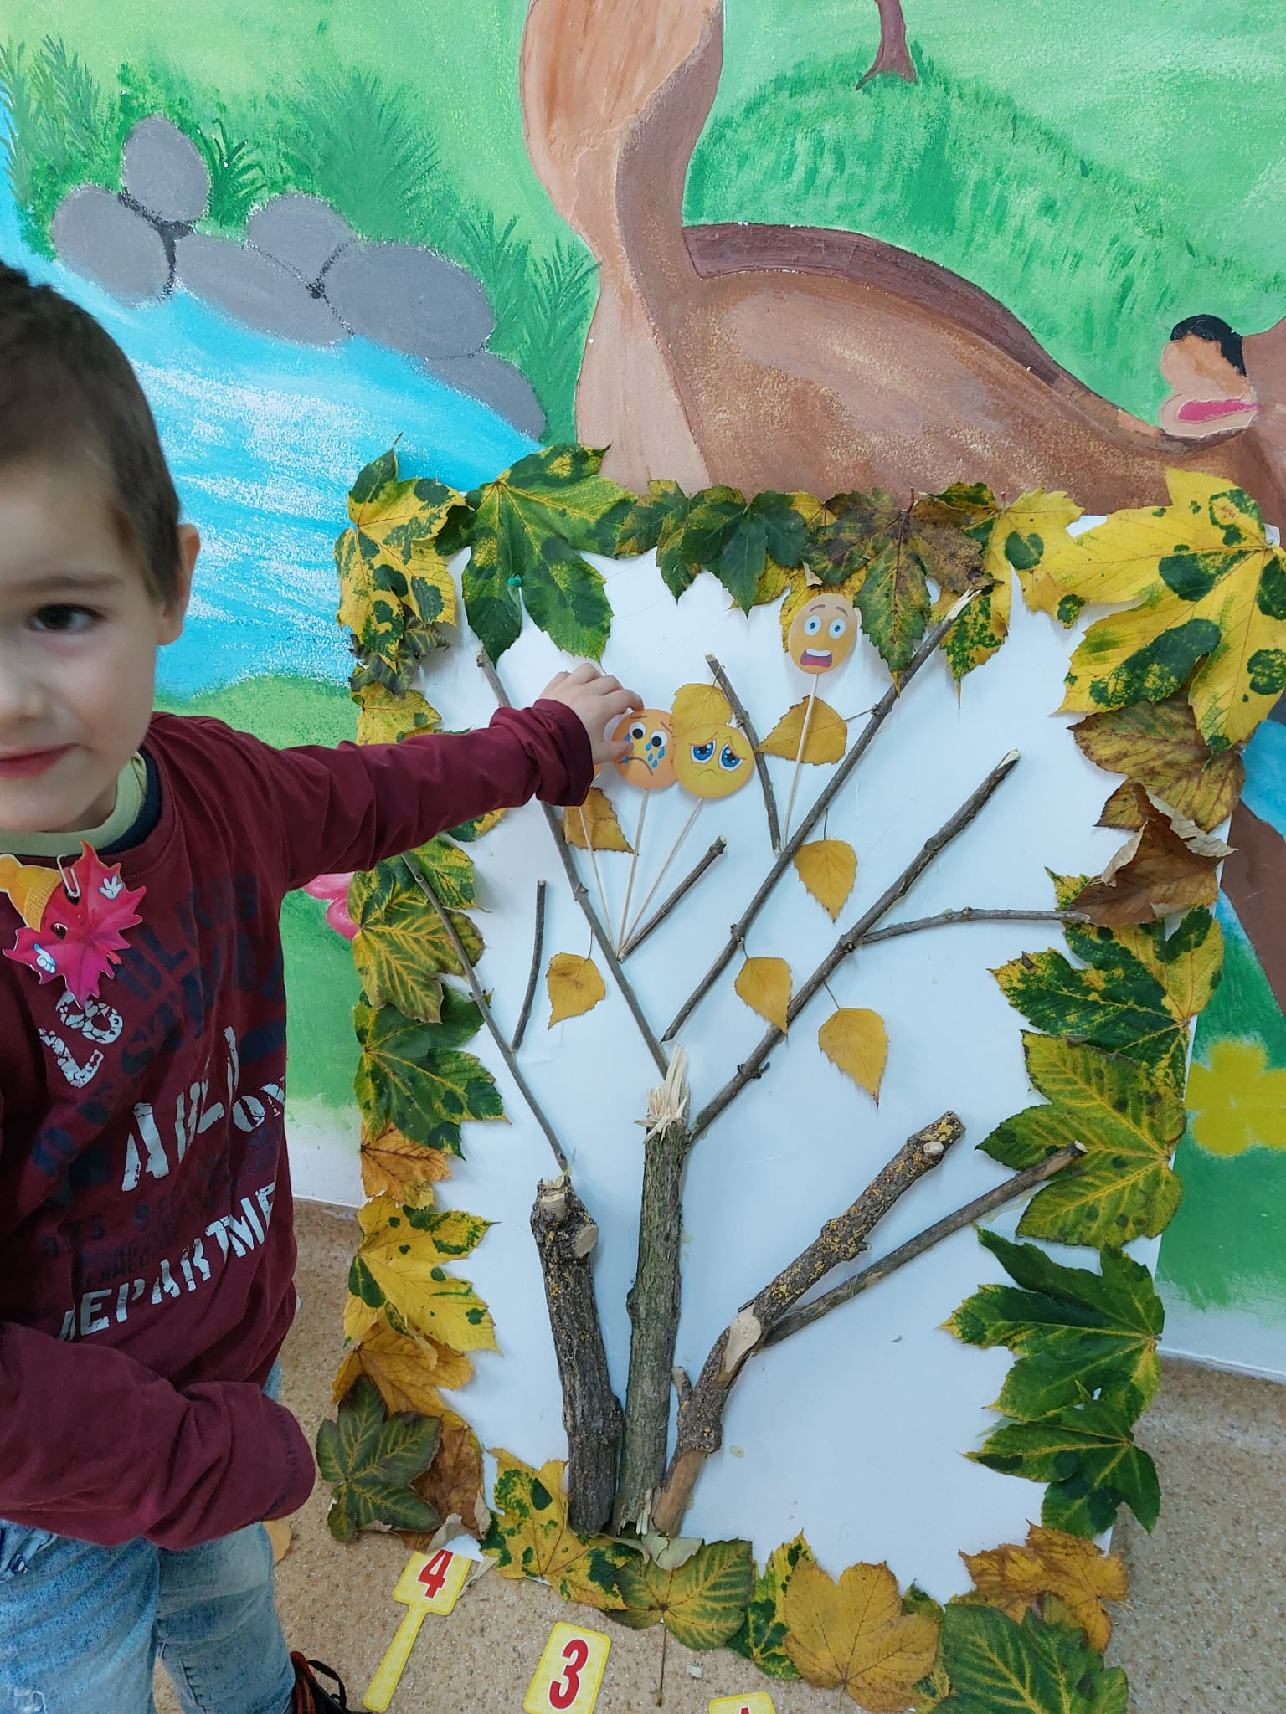
După identificare emoțiilor negative, cu ajutorul emoticoanelor, aceste sunt agățate, de fiecare copil în copacul magic

Slide 21
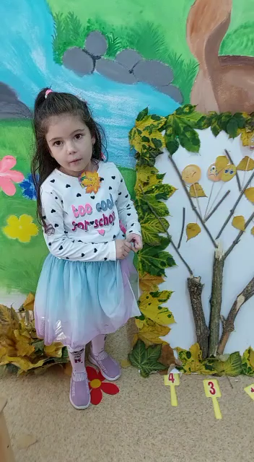
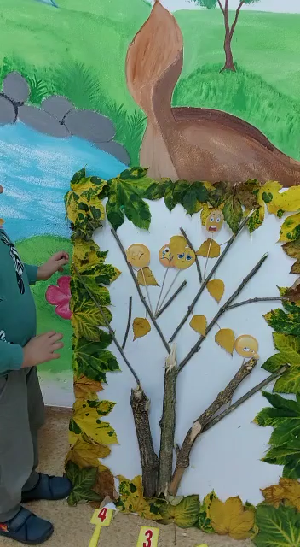
ACTIVITĂȚI LIBER ALESE
„DRAGI PĂRINȚI, NOI VĂ IUBIM, COPACUL VI-L OFERIM!”

Slide 22
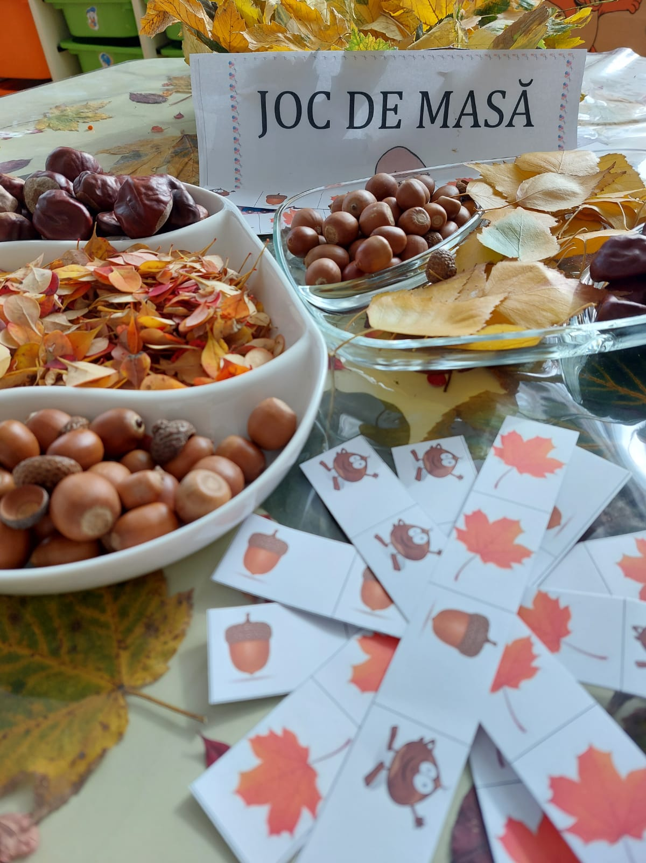
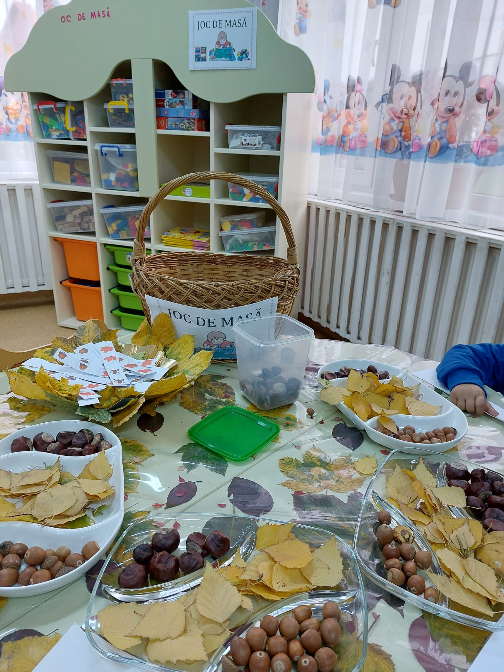
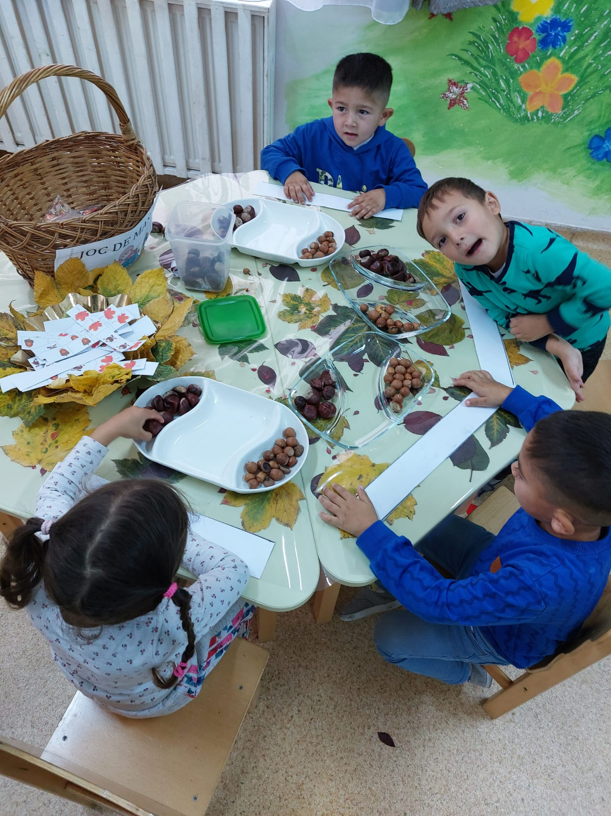
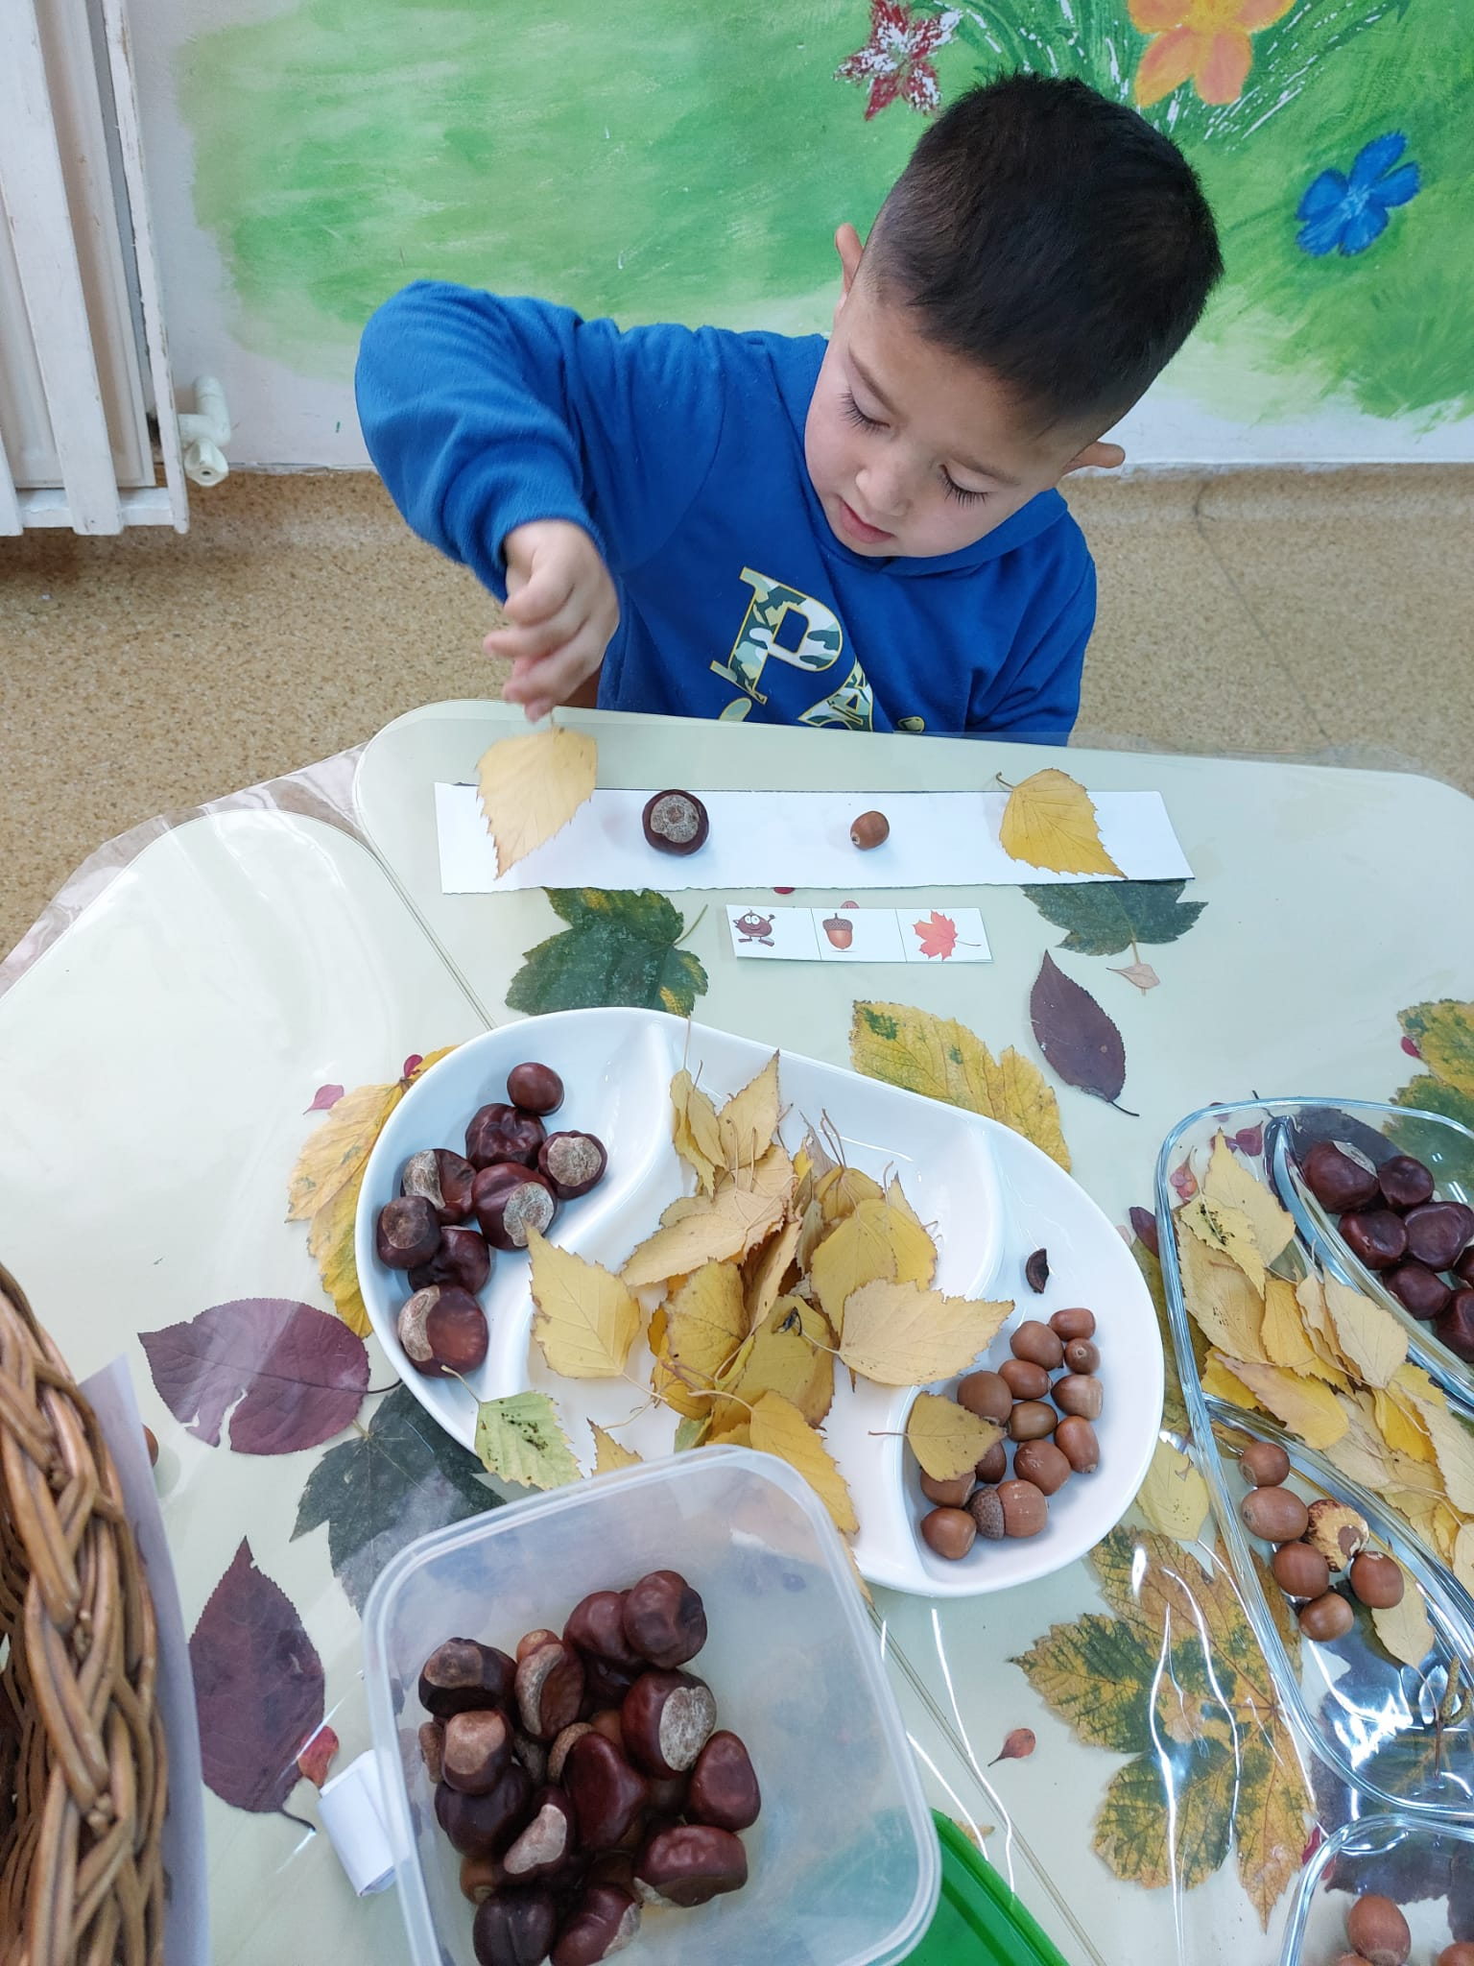
ALA 1
JOC DE MASĂ:
„ISTEȚI DE MICI”
MATERIALE PUSE
LA DISPOZIȚIE:
castane;
frunze multicolore;
fișe;
ghinde;
nuci;
măceșe.

Slide 23
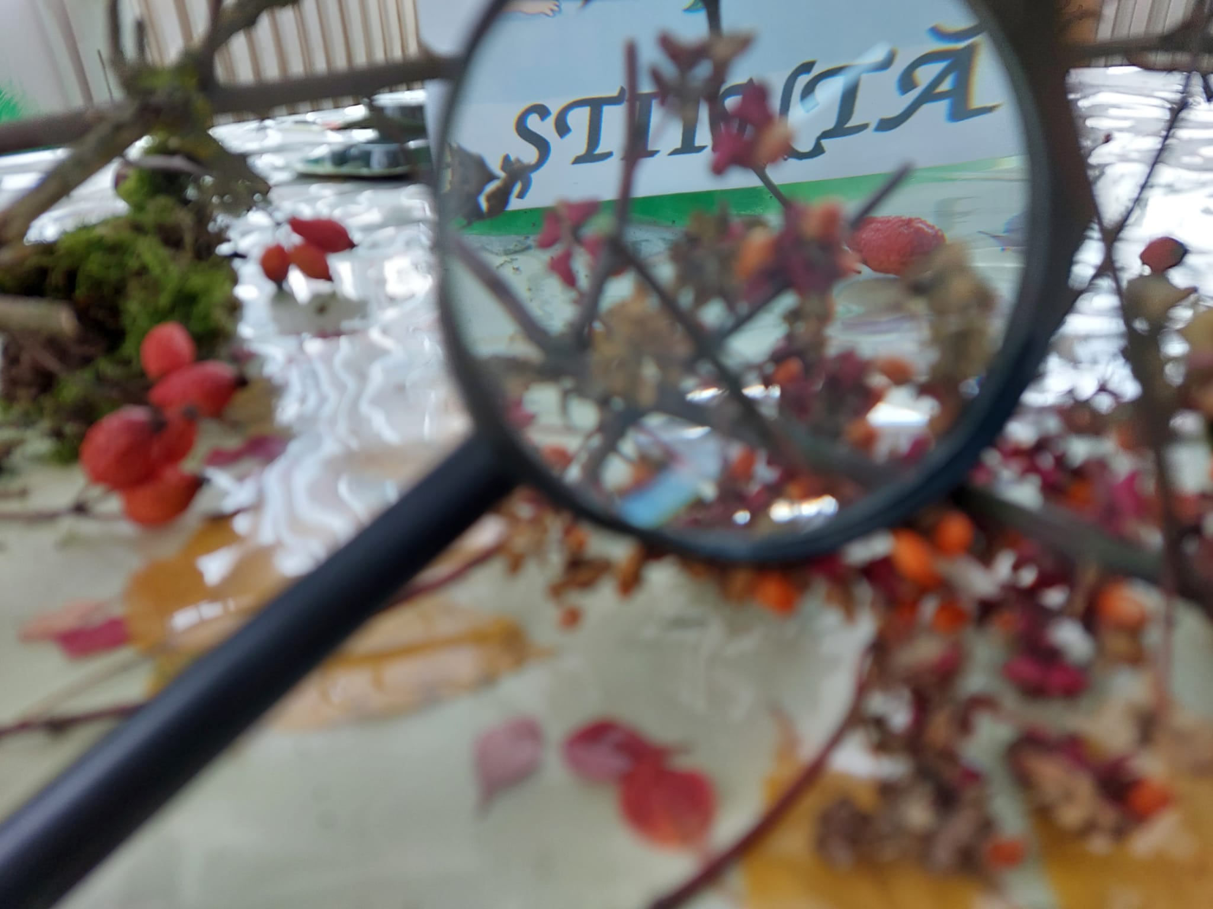
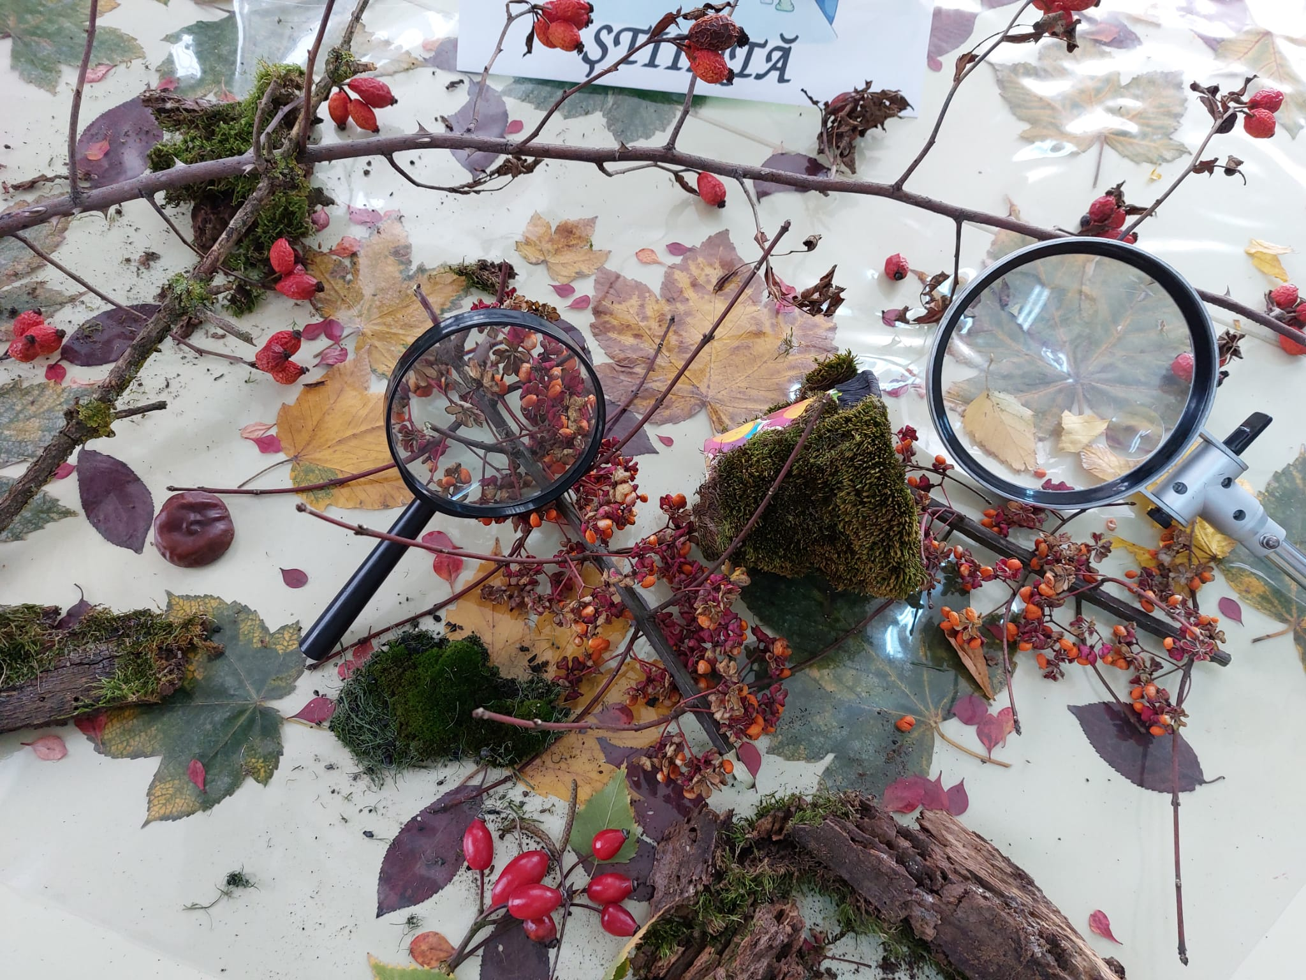
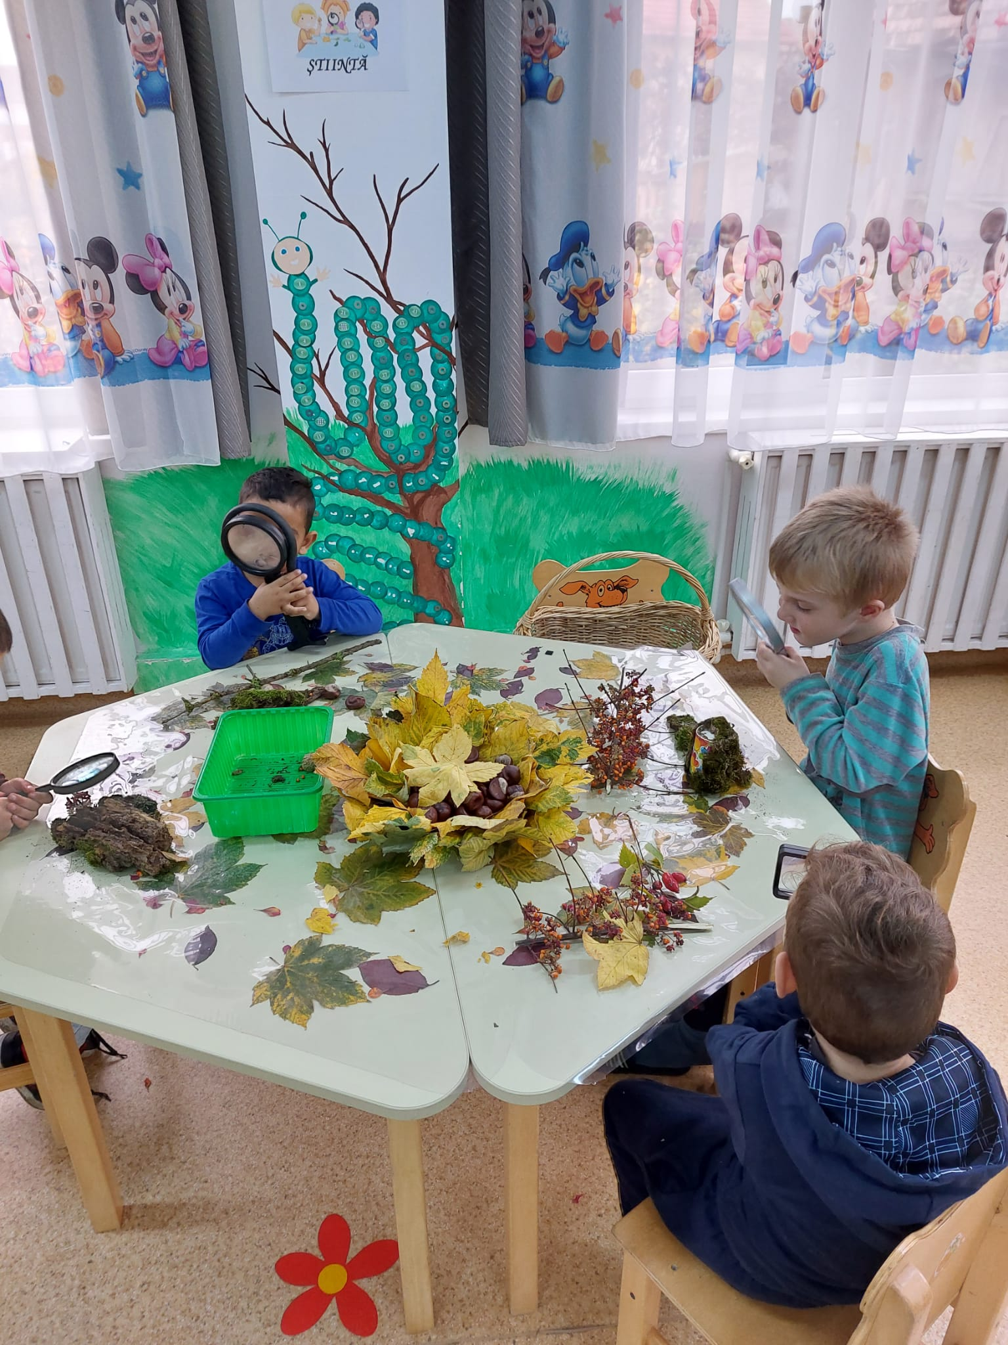
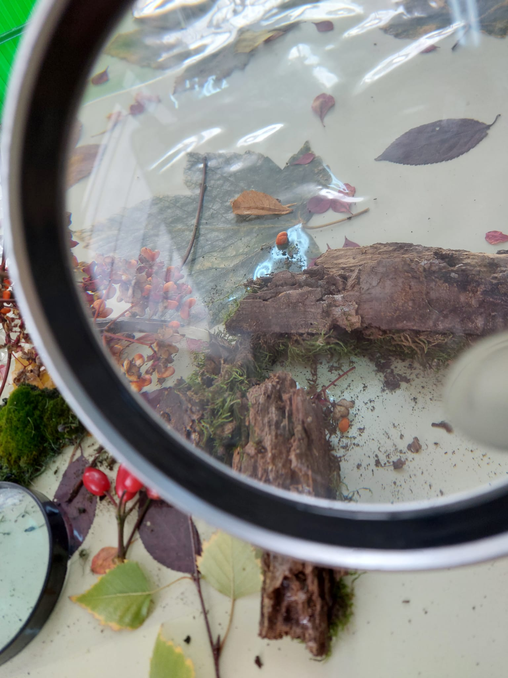
ȘTIINȚĂ:
„MICII EXPLORATORI”
MATERIALE PUSE LA DISPOZIȚIE:
lupe;
materiale din natură;
frunze;
castane;
mușchi și scoarță de copac;
crenguțe;
măceșe.

Slide 24
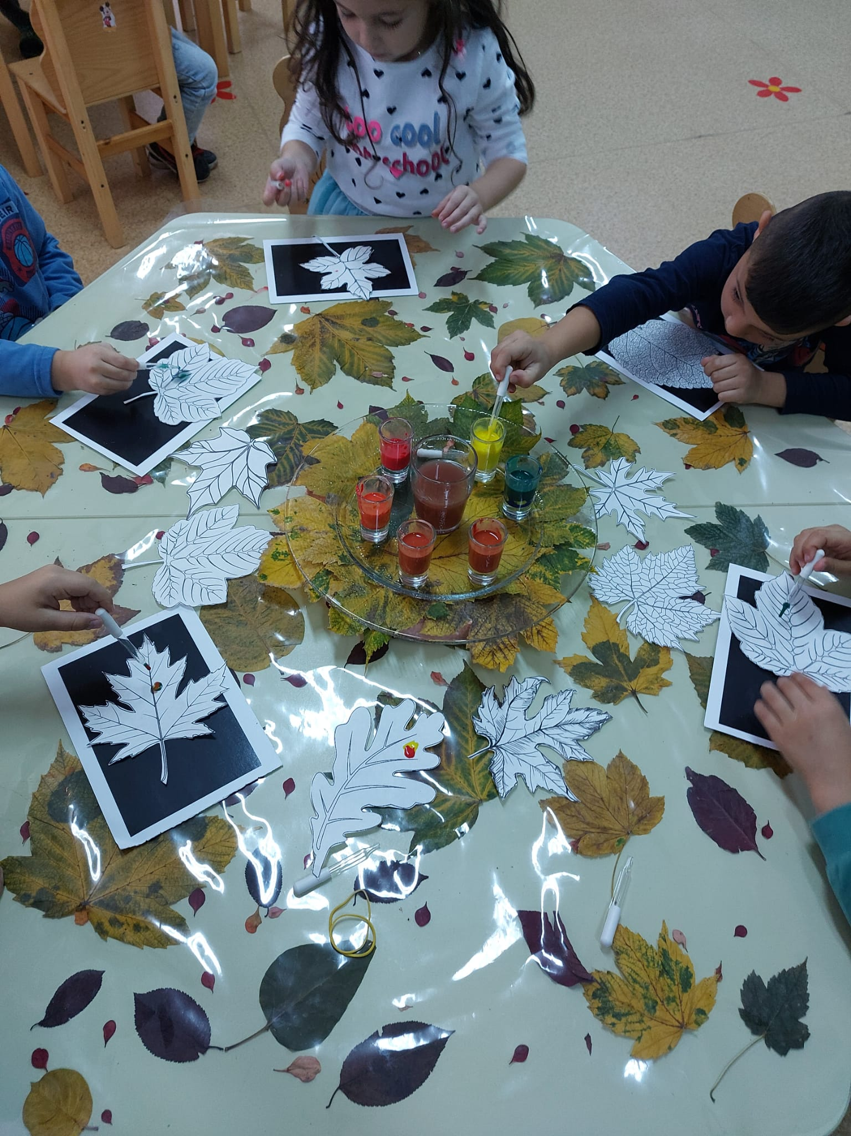
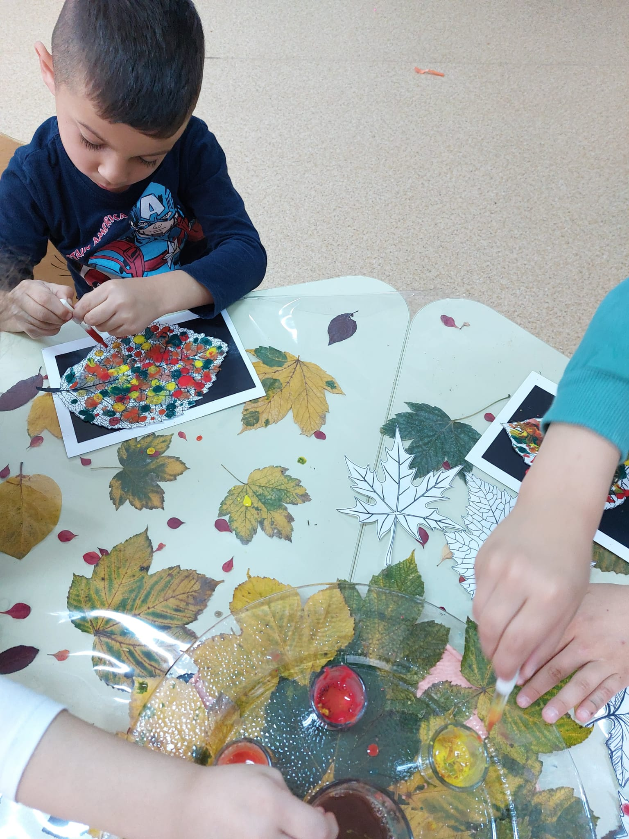
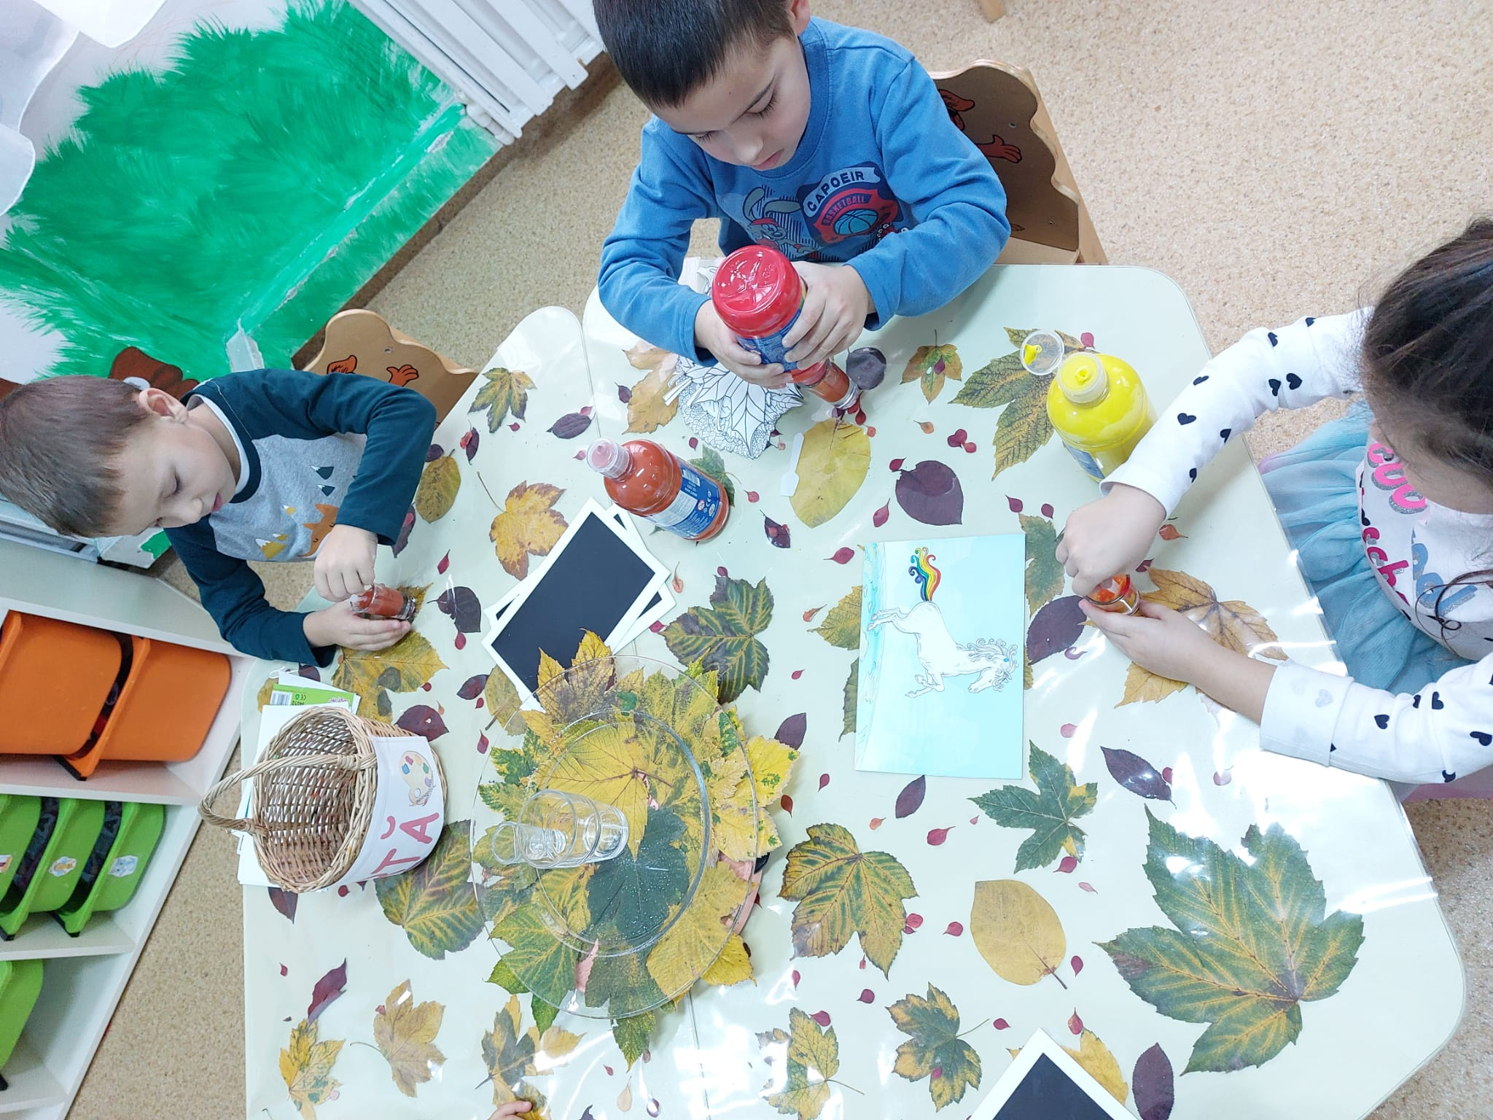
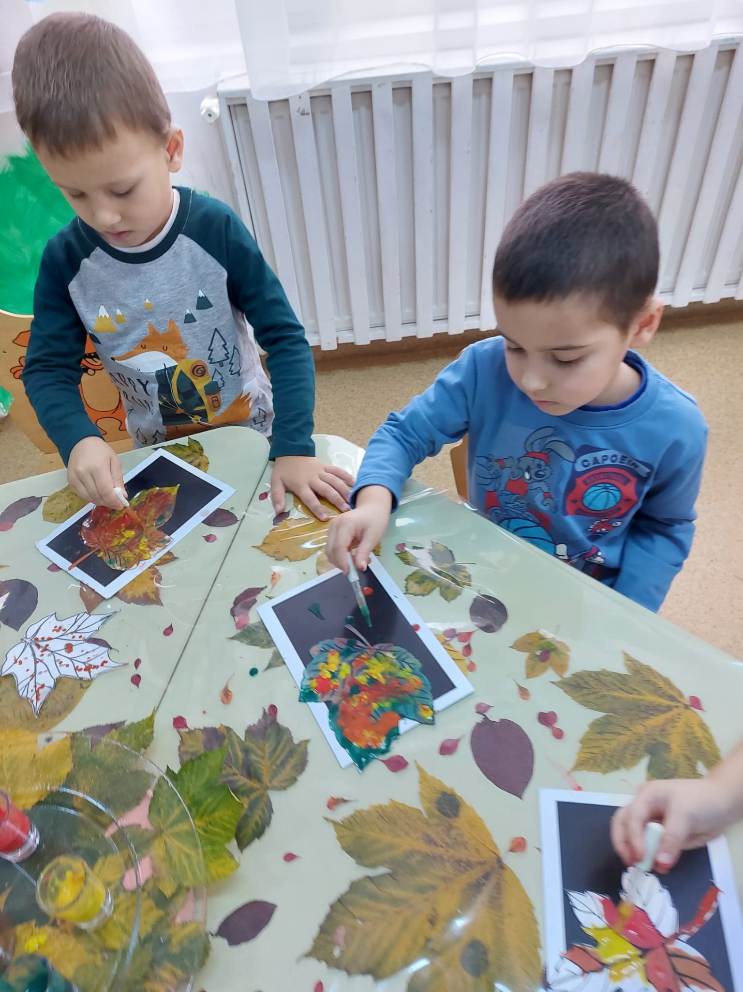
ARTĂ:
„RUGINIUL FRUNZELOR”
MATERIALE PUSE LA DISPOZIȚIE:
siluete de frunze din hârtie sugativă;
pipete;
acuarele;
planșete

